Slide 1
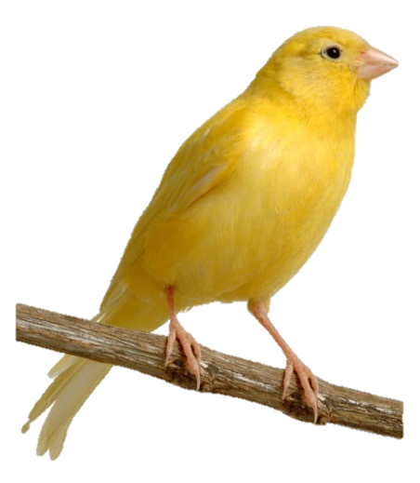



« Les p’tits Canaris » 2022
Notes:
1

Slide 3


Slide 5
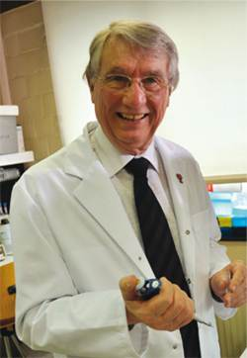

Slide 7
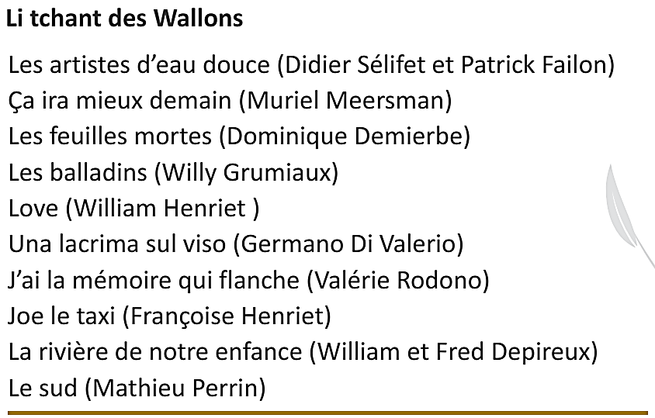

Slide 9
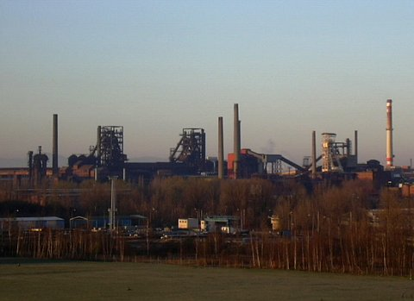
Hymne wallon 1
Notes:
9

Slide 10
Hymne wallon 1
Nos èstons fièrs dè noss’ pètite patryie ;
Di lauche èt d’ long, on pâ’le di ses èfants ;
Au premî rang, on l’ mèt pou’ l’industryie ;
Et dins les arts, c’est co lèye qu’est pa’ d’vant.
Nos tére est p’tite, mais sè r’lomèye est grande ;
Des homes di scyince ont fait connaîche leu nom
Et nos avons des libertès qu’on vante…
Et v’là pou’qwès, on z’est fièrs d’ yèsse Walons !
Et nos avons des libertès qu’on vante…
Et v’là pou’qwès, Et v’là pou’qwès,
on z’est fièrs d’ yèsse Walons !
Notes:
10

Slide 11
Hymne Wallon 2
Di nos pasé quand c’èst qu’on lit l’histwère,
A tous momints, on s’èrcrèse, on z’a bon
Et nos keur tchante quand c’èst qu’on pinse à l’glwère
Di nos vîx péres qui n’èstînt nén couyons.
C’est grâce à yeuse qui nos viquons paujères,
I’s ont spotchî l’ènemi sous leus talons ;
On l’s a r’nomès les pus vaiyants dè l’tère…
Et v’là pou’qwès, on z’est fièrs d’ yèsse Walons !
On l’s a r’nomès les pus vaiyants dè l’tère…
Et v’là pou’qwès, Et v’là pou’qwès,
on z’est fièrs d’ yèse Walons !
Notes:
11

Slide 13
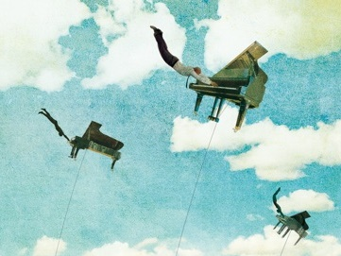
Les artistes d’eau douce (Didier et Patrick)
Les artistes d’eau douce

Slide 14
Les artistes d’eau douce (Didier et Patrick)
Et vive les artistes qui n'ont pas de nom
Vive les lampistes si peu réalistes
Quand l'art sur le pouce leur fait oublier
Que chez eux ne pousse pas beaucoup de blé
Ceux-là que la chance a manqué de peu
Mais dont la foi compense le destin boiteux
La salle impatiente, le train de banlieue
Le vent quand il vente, la pluie quand il pleut

Slide 15
Les artistes d’eau douce (Didier et Patrick)
Et vive les nomades les parias de l'art
Qui seraient bien malades sans tous les sans-grade
Sans les violonistes fini l'opéra
Sans tous les choristes plus d'hymne à la joie
Et quand vos suffrages vont au maestro
Donnez au passage un petit coup de chapeau
Au comique obèse dont le plus beau rôle
Passe avant l'anglaise dans un music-hall

Slide 16
Les artistes d’eau douce (Didier et Patrick)
Il faut, messieurs-dames, se casser les reins
Sur un brise-lames d'efforts quotidiens
Faire un même geste des années durant
Pour que d'une veste sorte un lapin blanc
La tarte à la crème contient du génie
C'est tout un poème quand les enfants rient
Et vive les artistes qui, sans prétention,
Font trois tours de piste et puis qui s'en vont

Slide 18
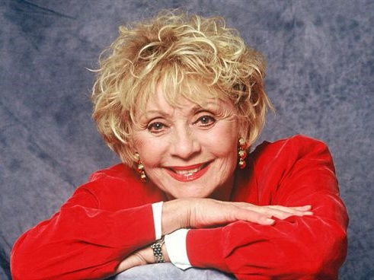
Ça ira mieux demain (Muriel)
Ça ira mieux demain…

Slide 19
Ça ira mieux demain (Muriel)
Ça ira mieux demain
Ça ira mieux demain
Comme tout finira bien
Il faut profiter du jour qui vient

Slide 20
Ça ira mieux demain (Muriel)
Quand le jour paraît, j'ouvre les volets
Pour voir le soleil dans le grand ciel bleu
Tant mieux s'il est là mais s'il n'y est pas
Je me fais mon soleil même quand il pleut
J'ai le cœur léger quelque soit la saison
Quand je chante ma chanson

Slide 21
Ça ira mieux demain (Muriel)
Ça ira mieux demain
Ça ira mieux demain
Si ça te semble loin
Pourquoi ne pas prendre
un bon jour d'avance ?
Ça ira mieux demain
Ça ira mieux demain
Comme tout finira bien
Il faut profiter du jour qui vient

Slide 22
Ça ira mieux demain (Muriel)
Quand je vois certains de mes bons copains
Qui pour trois fois rien n'ont plus le moral
Je leur tends la main, je leur dis "c'est rien"
Tant que ton cœur bat, ce n'est pas si mal
Pense que ce monde a été fait pour toi
Maintenant chante avec moi:

Slide 23
Ça ira mieux demain (Muriel)
Ça ira mieux demain
Ça ira mieux demain
Si ça te semble loin
Pourquoi ne pas prendre
un bon jour d'avance ?
Ça ira mieux demain
Ça ira mieux demain
Comme tout finira bien
Il faut profiter du jour qui vient

Slide 24
Ça ira mieux demain (Muriel)
Ça ira mieux demain
Ça ira mieux demain
Si ça te semble loin
Pourquoi ne pas prendre
un bon jour d'avance ?
Ça ira mieux demain
Ça ira mieux demain
Comme tout finira bien
Il faut profiter, profiter, profiter
du jour qui vient

Slide 26
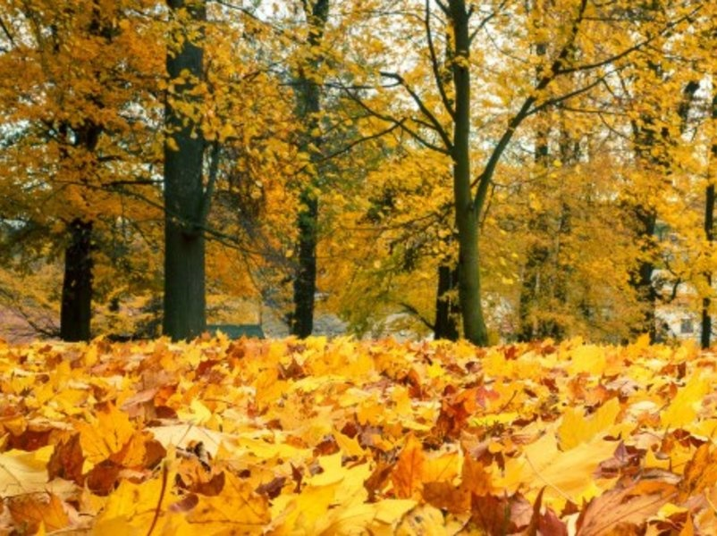
Les feuilles mortes (Dominique)
Les feuilles mortes

Slide 27
Les feuilles mortes (Dominique)
C'est une chanson qui nous ressemble
Toi tu m'aimais, et je t'aimais
Nous vivions tous les deux ensemble
Toi qui m'aimais, moi qui t'aimais
Mais la vie sépare ceux qui s'aiment
Tout doucement, sans faire de bruit
Et la mer efface sur le sable
Les pas des amants désunis

Slide 28
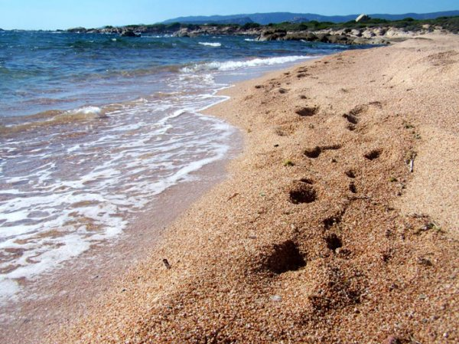
Les feuilles mortes (Dominique)

Slide 29
Les feuilles mortes (Dominique)
C'est une chanson qui nous ressemble
Toi tu m'aimais, et je t'aimais
Nous vivions tous les deux ensemble
Toi qui m'aimais, moi qui t'aimais
Mais la vie sépare ceux qui s'aiment
Tout doucement, sans faire de bruit
Et la mer efface sur le sable
Les pas des amants désunis

Slide 30
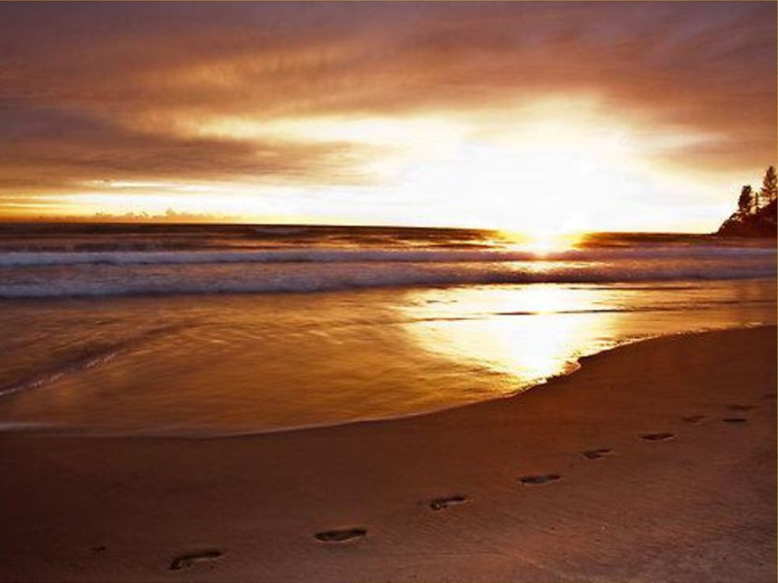
Les feuilles mortes (Dominique)

Slide 32
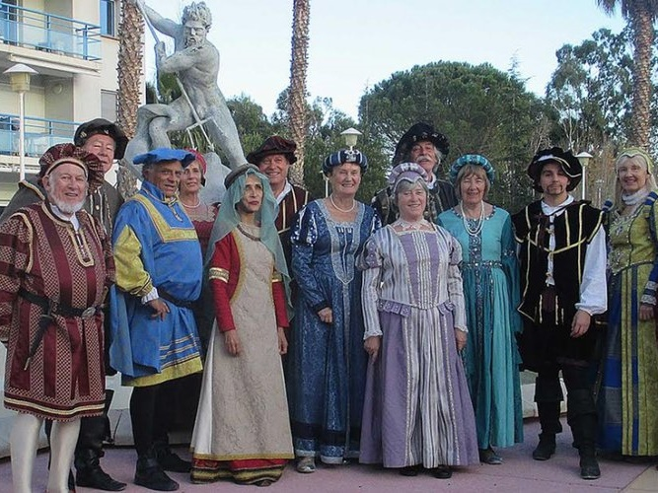
Les baladins (Willy)
Les Baladins

Slide 33
Les baladins (Willy)
Les baladins qui serpentent les routes
Viennent de loin parmi les champs de blé
Les bonnes gens regardent et les écoutent
Et les étoiles leur parlent de danser
Les vieux châteaux dressés du fond du Moyen Âge
Semblent guider leurs pas légers comme un matin.
Et parmi les donjons perchés dans les nuages
Des princesses leur font des signes avec les mains
Mais les gars de 20 ans qui ressemblent à des dieux
Insouciants et joyeux parmi leurs rondes folles
Passent sous les donjons sans dire une parole
Ils ne regardent pas les bras tendus vers eux

Slide 34
Love (William)
Danse donc, joli baladin
C'est la ballade, c'est la ballade
Danse donc, joli baladin
C'est la ballade d'Arlequin

Slide 35
Les baladins (Willy)
Ces baladins qui serpentent les routes
Mais qui sont-ils donc dans leur costume d’or ?
Des vagabonds ou des dieux en déroute ?
Ils n'ont que des chansons pour seul trésor.
Quand ils n'auront plus soif, ayant bu à la brume
Ils danseront pieds nus sur des fils argentés
Que cinq mille araignées tisseront sous la lune
D'une branche de houx jusqu'aux sapins gelés.
Ils sont accompagnés dans la ronde divine
Par les enfants des rois aux longs cheveux bouclés.
C'est un cortège bleu de mille mandolines
Où flottent un peu partout des voiles de mariée.

Slide 36
Les baladins (Willy)
C'est ainsi que l'on vit le plus grand mariage
De la fille du vent avec un Arlequin.
Mais tout cela n'était qu'un fragile mirage
Et je reste tout seul avec mes lendemains
Ohé les baladins
Vous partez ?
Emmenez-moi…

Slide 37
Love (William)
Danse donc, joli baladin
C'est la ballade, c'est la ballade
Danse donc, joli baladin
C'est la ballade d'Arlequin

Slide 39

L-o-v-e (William)
L-O-V-E

Slide 40
L-o-v-e (William)
L is for the way you look at me
O is for the only one I see
V is very, very extraordinary
E is even more than anyone
that you adore can…
Love is all that I can give to you
Love is more than just a game for two
Two in love can make it
Take my heart and please don't break it
Love was made for me and you

Slide 41

L-o-v-e (William)

Slide 42
L-o-v-e (William)
L is for the way you look at me
O is for the only one I see
V is very, very extraordinary
E is even more than anyone
that you adore can…
Love is all that I can give to you
Love is more than just a game for two
Two in love can make it
Take my heart and please don't break it
Love was made for me and you…

Slide 44
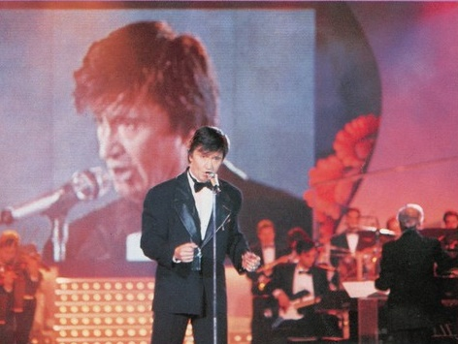
Una lacrima sul viso (Germano)
Una lacrima sul viso

Slide 45
Una lacrima sul viso (Germano)
Da una lacrima sul viso
ho capito molte cose
dopo tanti e tanti mesi, ora so
cosa sono per te.
D'une larme sur le visage,
j'ai compris beaucoup de choses.
Après de nombreux et nombreux mois, maintenant je sais ce que je suis pour toi

Slide 46
Una lacrima sul viso (Germano)
Uno sguardo ed un sorriso
m'han svelato il tuo segreto,
che sei stata innamorata di me
ed ancora lo sei.
Un regard et un sourire
M’ont révélé ton secret,
Que tu étais amoureuse de moi
Et que tu l’es encore.

Slide 47
Una lacrima sul viso (Germano)
Non ho mai capito, non sapevo che,
che tu, che tu, tu mi amavi ma,
come me, non trovavi mai
il coraggio di dirlo ma poi...
Je n'ai jamais compris, je ne savais pas,
que toi, que toi, tu m'aimais mais,
comme moi, tu n'as jamais trouvé
le courage de le dire mais alors...

Slide 48
Una lacrima sul viso (Germano)
Quella lacrima sul viso
è un miracolo d'amore
che si avvera in questo istante per me
che non amo che te.
Cette larme sur le visage
c'est un miracle d'amour
qui se réalise en cet instant pour moi
Qui n'aime que toi.

Slide 49
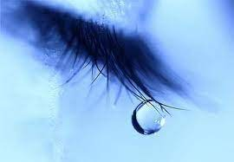
Una lacrima sul viso (Germano)

Slide 50
Una lacrima sul viso (Germano)
Non ho mai capito, non sapevo che,
che tu, che tu, tu mi amavi ma,
come me, non trovavi mai
il coraggio di dirlo ma poi...
Je n'ai jamais compris, je ne savais pas,
que toi, que toi, tu m'aimais mais,
comme moi, tu n'as jamais trouvé
le courage de le dire mais alors...

Slide 51
Una lacrima sul viso (Germano)
Quella lacrima sul viso
è un miracolo d'amore
che si avvera in questo istante per me
che non amo che te, che te, che te…
Cette larme sur le visage
c'est un miracle d'amour
qui se réalise en cet instant pour moi
Qui n'aime que toi, que toi, que toi…

Slide 53
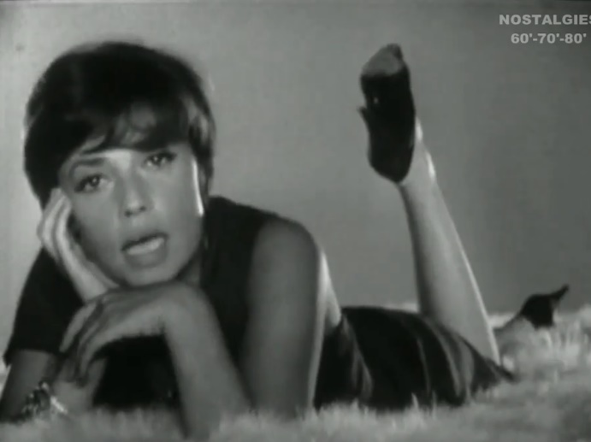
J’ai la mémoire qui flanche (Valérie)
J’ai la mémoire qui flanche

Slide 54
J’ai la mémoire qui flanche (Valérie)
J'ai la mémoire qui flanche
J'me souviens plus très bien
Comme il était très musicien
Il jouait beaucoup des mains.
Tout entre nous a commencé
Par un très long baiser
Sur la veine bleutée du poignet
Un long baiser sans fin

Slide 55
J’ai la mémoire qui flanche (Valérie)
J'ai la mémoire qui flanche
J'me souviens plus très bien
Quel pouvait être son prénom
Et quel était son nom.
Il s'appelait, je l'appelais
Comment l'appelait-t-on?
Pourtant ç'est fou ce que j'aimais
L'appeler par son nom

Slide 56
J’ai la mémoire qui flanche (Valérie)
J'ai la mémoire qui flanche
J'me souviens plus très bien
De quelle couleur étaient ses yeux ?
J'crois pas qu'ils étaient bleus.
Étaient-ils verts, étaient-ils gris ?
Étaient-ils vert de gris?
Ou changeaient-ils tout l’temps de couleur ?
Pour un non pour un oui ?

Slide 57
J’ai la mémoire qui flanche (Valérie)
J'ai la mémoire qui flanche
J'me souviens plus très bien
Habitait-il ce vieil hôtel
Bourré de musiciens.
Pendant qu'il me, pendant que je
Pendant qu'on faisait la fête
Tous ces saxos, ces clarinettes
Qui me tournaient la tête ?

Slide 58
J’ai la mémoire qui flanche (Valérie)
J'ai la mémoire qui flanche
J'me souviens plus très bien
Lequel de nous deux s'est lassé
De l'autre le premier ?
Était-ce moi ? Était-ce lui ?
Était-ce donc moi ou lui ?
Tout ce que je sais c'est que depuis
Je n'sais plus qui je suis.

Slide 59
J’ai la mémoire qui flanche (Valérie)
J'ai la mémoire qui flanche
J'me souviens plus très bien.
Voilà qu'après toutes ces nuits blanches
Il me reste plus rien,
Rien qu'un p'tit air qu'il sifflotait
Chaque jour en se rasant.
Pa dou dou di dou da dou di…

Slide 61
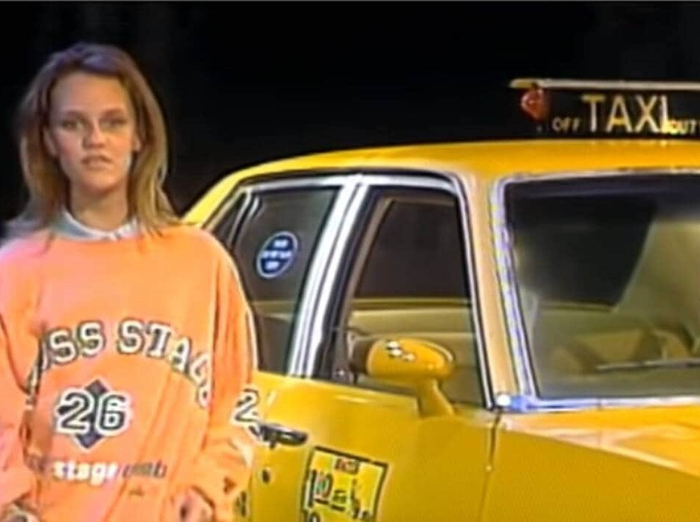
Joe le taxi (Françoise)
Joe le Taxi

Slide 62
Joe le taxi (Françoise)
Joe le taxi, Y va pas partout
Y marche pas au soda
Son saxo jaune
Connaît toutes les rues par cœur
Tous les p'tits bars,
Tous les coins noirs,
Et la Seine
Et ses ponts qui brillent

Slide 63
Joe le taxi (Françoise)
Dans sa caisse
La musique à Joe,
C'est la rumba
Le vieux rock au mambo
Joe, le taxi c'est sa vie
Le rhum au mambo
Embouteillages
Il est comme ça
Rhum et mambo
Joe , Joe , Joe

Slide 64
Joe le taxi (Françoise)
Dans sa caisse,
La musique à Joe résonne.
C'est la rumba,
Le vieux rock au mambo bidon.
Vas-y Joe, vas-y Joe, vas-y fonce,
Dans la nuit, vers l'Amazone,
Joe le taxi, et Xavier Cugat,
Joe le taxi, et Yma Sumac,
Joe , Joe , Joe

Slide 65
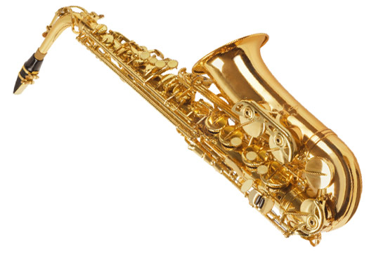
Joe le taxi (Françoise)

Slide 66
Joe le taxi (Françoise)
Joe le taxi
C’est sa vie
Le rhum au mambo
Embouteillages
Joe le taxi et les mariachis,
Joe le taxi, et le chachachi,
Joe le taxi, et le chachachi,
Vas-y Joe, vas-y fonce,
Dans la nuit, vers l'Amazone.
JOE LE TAXI
ET LE CHACHACHI
JOE LE TAXI
ET LE CHACHACHI

Slide 68
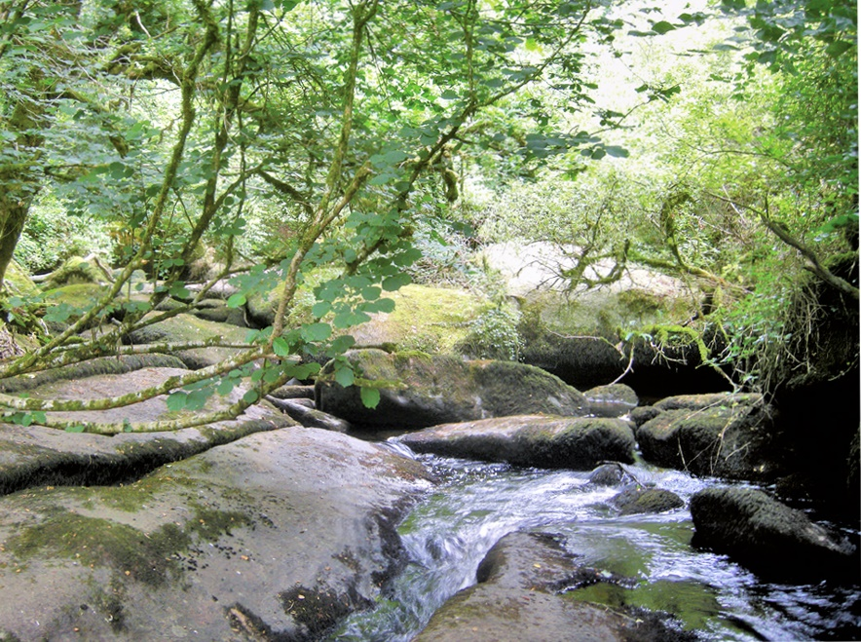
La rivière de notre enfance (William et Fred)
La rivière de notre enfance

Slide 69
La rivière de notre enfance (William et Fred)
Je me souviens d'un arbre,
je me souviens du vent
De ces rumeurs de vagues au bout de l'océan
Je me souviens d'une ville,
je me souviens d'une voix
De ces Noëls qui brillent dans la neige et le froid.

Slide 70
La rivière de notre enfance (William et Fred)
Je me souviens d'un rêve,
je me souviens d'un roi
D'un été qui s'achève,
d'une maison de bois
Je me souviens du ciel,
je me souviens de l'eau
D'une robe en dentelle déchirée dans le dos.

Slide 71
La rivière de notre enfance (William et Fred)
Ce n'est pas du sang qui coule dans nos veines
C'est la rivière de notre enfance
Ce n'est pas sa mort qui me fait d'la peine
C'est de n'plus voir mon père qui danse.

Slide 72
La rivière de notre enfance (William et Fred)
Je me souviens d'un phare,
je me souviens d'un signe
D'une lumière dans le soir,
d'une chambre anonyme
Je me souviens d’amour,
je me souviens des gestes
Le fiacre du retour, le parfum sur ma veste.

Slide 73
La rivière de notre enfance (William et Fred)
Je me souviens si tard,
je me souviens si peu
De ces trains de hasard,
d'un couple d'amoureux
Je me souviens de Londres,
je me souviens de Rome
Du soleil qui fait l'ombre,
du chagrin qui fait l'homme.

Slide 74
La rivière de notre enfance (William et Fred)
Ce n'est pas du sang qui coule dans nos veines
C'est la rivière de notre enfance
Ce n'est pas sa mort qui me fait d'la peine
C'est de n'plus voir mon père qui danse.

Slide 76
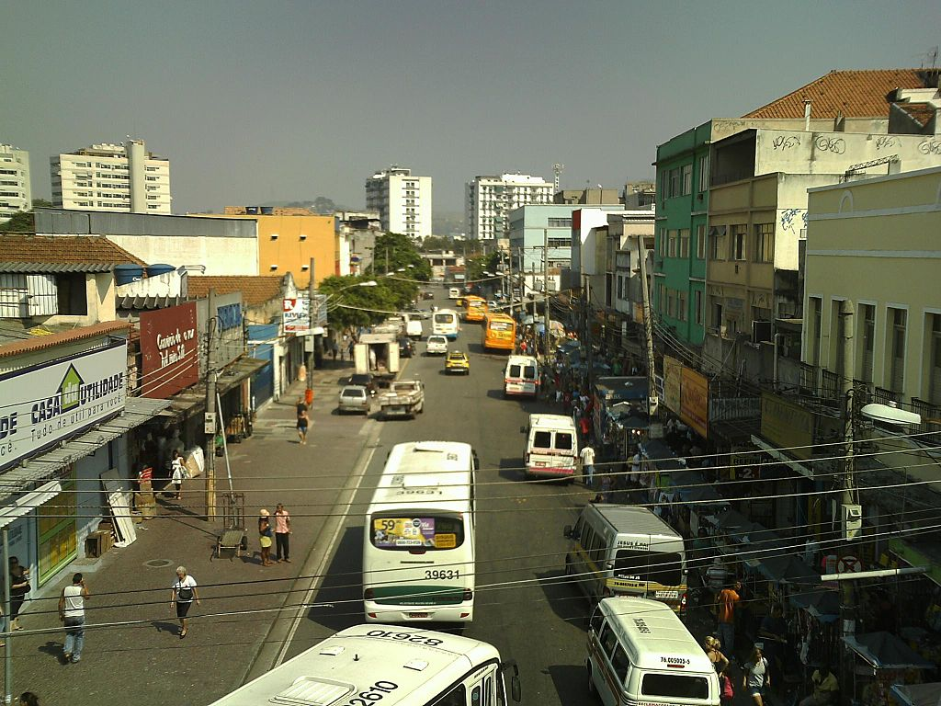
Le sud (Mathieu)
Le Sud

Slide 77
Le sud (Mathieu)
C'est un endroit
qui ressemble à la Louisiane
À l'Italie
Il y a du linge étendu sur la terrasse
Et c'est joli…

Slide 78
Le sud (Mathieu)
Il y a plein d'enfants
qui se roulent sur la pelouse
Il y a plein de chiens
Il y a même un chat,
une tortue, des poissons rouges
Il ne manque rien…

Slide 79
Le sud (Mathieu)
On dirait le Sud
Le temps dure longtemps
Et la vie sûrement
Plus d'un million d'années
Et toujours en été…

Slide 80
Le sud (Mathieu)
Di-di, di-di, di-di, di-di
Di-di, di-di, di-di, di-di
Di-di, di-di, di-di, di-di

Slide 81
Le sud (Mathieu)
Un jour ou l'autre
il faudra qu'il y ait la guerre
On le sait bien
On n'aime pas ça,
mais on ne sait pas quoi faire
On dit, « c'est le destin » …

Slide 82
Le sud (Mathieu)
Tant pis pour le Sud
C'était pourtant bien
On aurait pu vivre
Plus d'un million d'années
Et toujours en été…

Slide 84
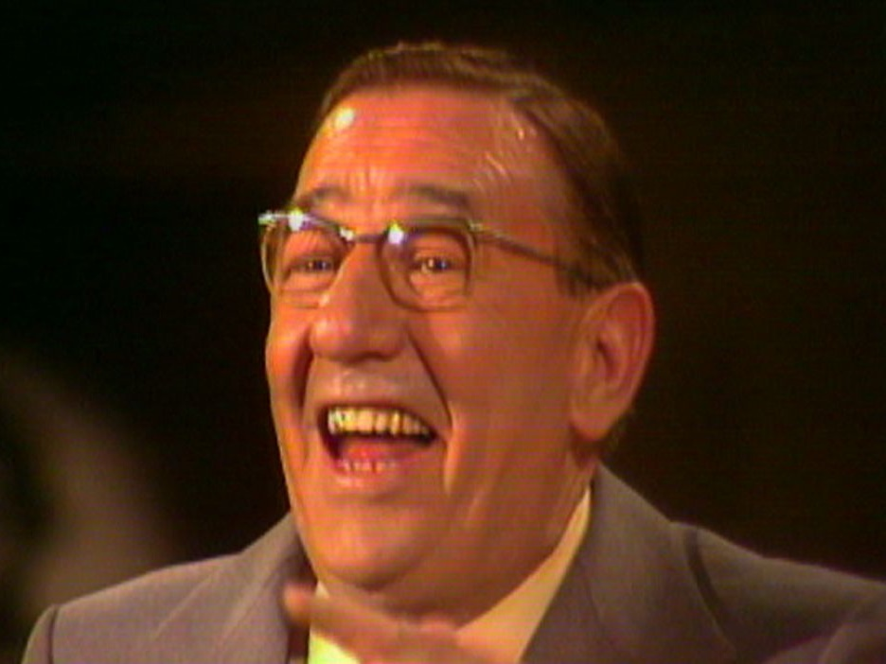
Des Buloques (Jean-Luc)
Èle mindjeut des buloques

Slide 85
Des Buloques (Jean-Luc)
Anastasie a stî alvèe,
Contrair’mint aux zè traditions.
T’ossi râd’ qu’elle a stî sèvrèye,
Elle n’a pus voulu dè s’ bub’ron !
On a sayî à sakant’s r’prîjes
Dè lyi fé grignoter du pwain,
Quand in bia djou, on l’a surprije,
Advinez c’ qu’elle avait dins s’ mwain !

Slide 86
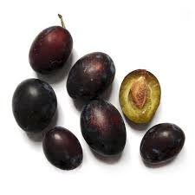
Des Buloques (jean-Luc)
Elle mindjeût des buloques,
Ça lyi chènait si bon,
Què tout l’djus des buloques
Courait t’tavau s’ minton !
On a yeu beau, l’ drol’resse,
Lyi fé tout’s sôrt’s des plats,
Ell’ èrfusait tout l’ resse ;
Des buloques, i’ n’ lyi falleût qu’ ça !
Des buloques, des buloques, oh là-là,
Des buloques, i’ n’ lyi falleût qu’ çà !

Slide 87
Des Buloques (Jean-Luc)
On a mînme fé n’ drôl’ dè trouvaille,
El djou dè s’ première communion.
Quand tous les invités, à r’laye,
Mindjî’nt du poulet, du djambon,
On a r’trouvé Anastasie
Dins l’côve tout’ seûle avou in plat.
Elle èsteût aux anges, el djolie,
Ell’ sè dè foutait djusqu’àr là !

Slide 88
Des Buloques (Jean-Luc)
Elle mindjeût des buloques,
Ça lyi chènait si bon,
Què tout l’djus des buloques
Courait t’tavau s’ minton !
Es moman dit : « Qué honte !
Pa’ d’zeus, on vos rattind ! »
Elle respondit : Dji r’monte,
Dj’ai fini, dji n’d’ai pus qu’ plein m’ mwain !
Des buloques, des buloques, oh là-là,
Des buloques, i’ n’ lyi falleût qu’ çà !

Slide 89
Des Buloques (Jean-Luc)
El gnût di ses noces, tout’ fén presse,
Es n’homme dispus longtimps coutchî…
Rattindait s’ feume pou’ les ivresses ;
Mains l’djoune maryièe el fiait languî !
Il a r’péré Anastasie
Dins in p’tit coin dè l’ sall’ dè bains.
Elle èstait achîd’ el chèryie,
Avou in gros satchot dins s’ mwain

Slide 90
Des Buloques (jean-Luc)
Elle mindjeût des buloques,
Ça lyi chènait si bon,
Què tout l’djus des buloques
Courait t’tavau s’ minton !
« I’ n’ faut nén qu’ ça vos choque,
Dis-telle, dji seûs au r’gret,
Mi, dji mindge des buloques,
El restant, ça vèra après ! »
Des buloques, des buloques, oh là-là,
Des buloques, i’ n’ lyi falleût qu’ çà !

Slide 91
Des Buloques (Jean-Luc)
Au ciel, tout dwèt, elle est montèye,
A l’âdge dè quatre-vingt neuf ans,
Djuqu’au paradis, d’ène volèye. :
Elle avait seû prind’ ès n’élan !
Saint Pierre qui wètait pa’ l’fèrniesse,
En dè r’vènait nén dè c’ côp-là !
Il a bén manquî d’ pièd’ el tiesse
Quand il a vu c’ qu’arrivait là !

Slide 93
Entr’acte

Slide 95
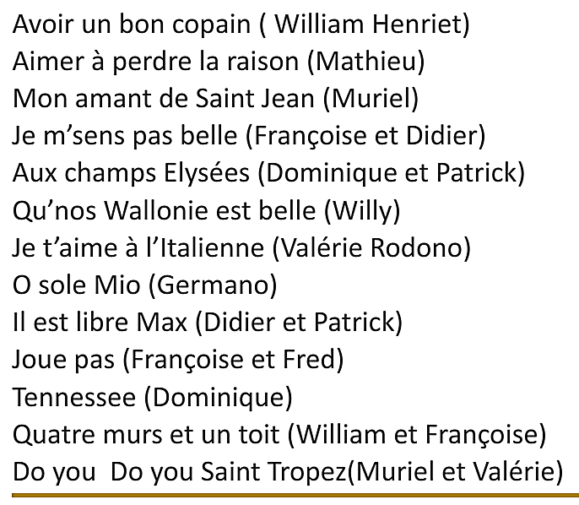

Slide 97
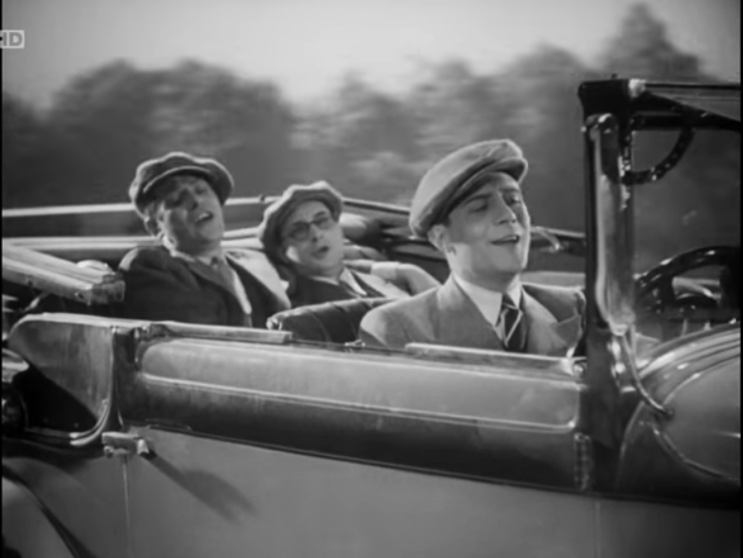
Avoir un bon copain (William)
Avoir un bon copain

Slide 98
Avoir un bon copain (William)
C'est le printemps, on a vingt ans
Le cœur et le moteur battent gaiement.
Droit devant nous, sans savoir où
Nous filons comme des fous.
Car aujourd'hui, tout nous sourit
Dans une auto on est bien entre amis.
Aussi chantons sur tous les tons
Notre plaisir d'être garçon !

Slide 99
Avoir un bon copain (William)
Avoir un bon copain
Voilà c'qu'il y a d'meilleur au monde.
Oui, car... un bon copain
C'est plus fidèle qu'une blonde.
Unis main dans la main
À chaque seconde
On rit de ses chagrins
Quand on possède un bon copain.

Slide 100
Avoir un bon copain (William)
Les doux aveux des amoureux
Avouons-le maintenant, c'est vieux jeu
C'est plus charmant qu'des longs serments
Ce n'sont que des boniments
Loin des baisers pour se griser
Sur une route il suffit de gazer
Le grand amour ça dure un jour
L'amitié dure toujours.

Slide 101
Avoir un bon copain (William)
Avoir un bon copain
Voilà c'qu'il y a d'meilleur au monde.
Oui, car... un bon copain
C'est plus fidèle qu'une blonde.
Unis main dans la main
À chaque seconde
On rit de ses chagrins
Quand on possède un bon copain.

Slide 102
Avoir un bon copain (William)
On rit de ses chagrins
Quand on possède un bon copain

Slide 104
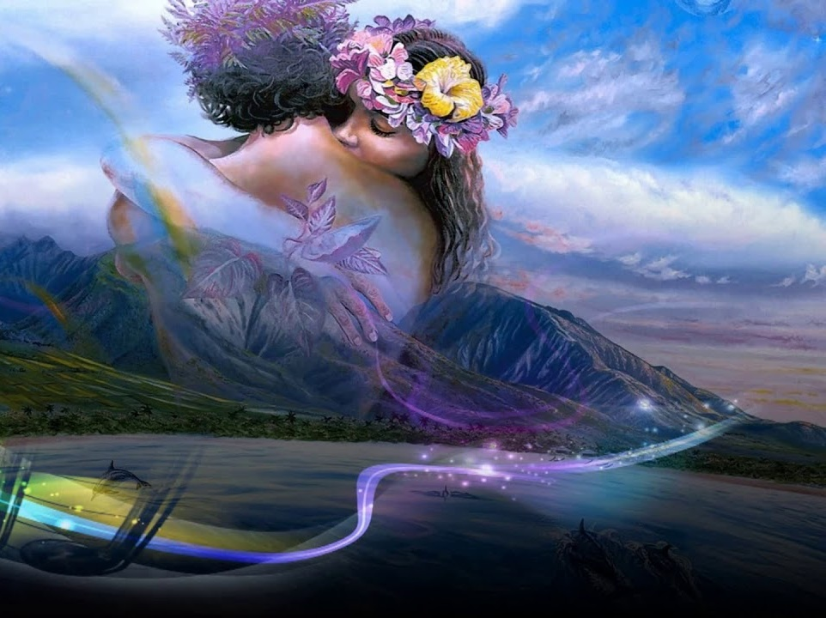
Aimer à perdre la raison (Mathieu)
Aimer à perdre la raison

Slide 105
Aimer à perdre la raison (Mathieu)
Aimer à perdre la raison
Aimer à n'en savoir que dire
A n'avoir que toi d'horizon
Et ne connaître de saisons
Que par la douleur du partir
Aimer à perdre la raison

Slide 106
Aimer à perdre la raison (Mathieu)
Ah c'est toujours toi que l'on blesse
C'est toujours ton miroir brisé
Mon pauvre bonheur, ma faiblesse
Toi qu'on insulte et qu'on délaisse
Dans toute chair martyrisée

Slide 107
Aimer à perdre la raison (Mathieu)
Aimer à perdre la raison
Aimer à n'en savoir que dire
A n'avoir que toi d'horizon
Et ne connaître de saisons
Que par la douleur du partir
Aimer à perdre la raison

Slide 108
Aimer à perdre la raison (Mathieu)
La faim, la fatigue et le froid
Toutes les misères du monde
C'est par mon amour que j'y crois
En elle je porte ma croix
Et de leurs nuits ma nuit se fond

Slide 109
Aimer à perdre la raison (Mathieu)
Aimer à perdre la raison
Aimer à n'en savoir que dire
A n'avoir que toi d'horizon
Et ne connaître de saisons
Que par la douleur du partir
Aimer à perdre la raison

Slide 111
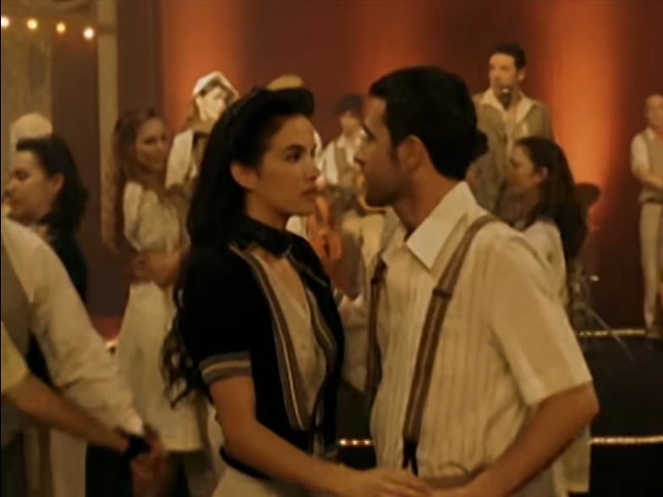
Mon amant de Saint-Jean (Muriel)
Mon amant de Saint-Jean

Slide 112
Mon amant de Saint-Jean (Muriel)
Je ne sais pourquoi j'allais danser
A Saint Jean, au musette,
Mais il m'a suffit d'un seul baiser
Pour que mon cœur soit prisonnier.

Slide 113
Mon amant de Saint-Jean (Muriel)
Comment ne pas perdre la tête,
Serrée par des bras audacieux
Car l'on croit toujours aux doux mots d'amour
Quand ils sont dits avec les yeux.
Moi, qui l'aimais tant,
Je le trouvais le plus beau de Saint-Jean,
Je restais grisée sans volonté
sous ses baisers.

Slide 114
Mon amant de Saint-Jean (Muriel)
Sans plus réfléchir, je lui donnais
Le meilleur de mon être,
Beau parleur, chaque fois qu'il mentait,
Je le savais, mais, je l'aimais.

Slide 115
Mon amant de Saint-Jean (Muriel)
Comment ne pas perdre la tête,
Serrée par des bras audacieux
Car l'on croit toujours aux doux mots d'amour
Quand ils sont dits avec les yeux.
Moi, qui l'aimais tant,
Je le trouvais le plus beau de Saint-Jean,
Je restais grisée sans volonté
sous ses baisers.

Slide 116
Mon amant de Saint-Jean (Muriel)
Mais hélas, à Saint-Jean comme ailleurs,
Un serment n'est qu'un leurre,
J'étais folle de croire au bonheur,
Et de vouloir garder son cœur.
Comment ne pas perdre la tête,
Serrée par des bras audacieux
Car l'on croit toujours aux doux mots d'amour
Quand ils sont dits avec les yeux.

Slide 117
Mon amant de Saint-Jean (Muriel)
Moi, qui l'aimais tant,
Mon bel amour, mon amant de Saint-Jean,
Il ne m’aime plus,
C’est du passé, n’en parlons plus.
Il ne m’aime plus,
C’est du passé, n’en parlons plus…

Slide 119
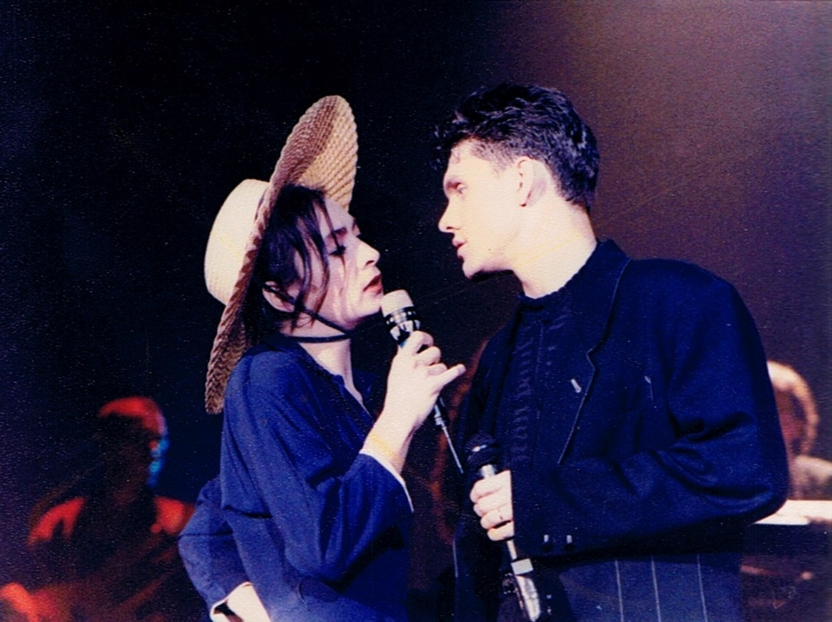
Je m’sens pas belle (Françoise et Didier)
Je m’sens pas belle

Slide 120
Je m’sens pas belle (Françoise et Didier)
J'me sens pas belle
Quand tu marches, tu marches vers moi
Qu'est-ce que t'es belle
Quand tu penses, tu penses à toi
J'me sens pas belle
Quand tu sais que je ne sais pas
Qu'est-ce que t'es belle
Quand tu dis, tu dis « je crois »

Slide 121
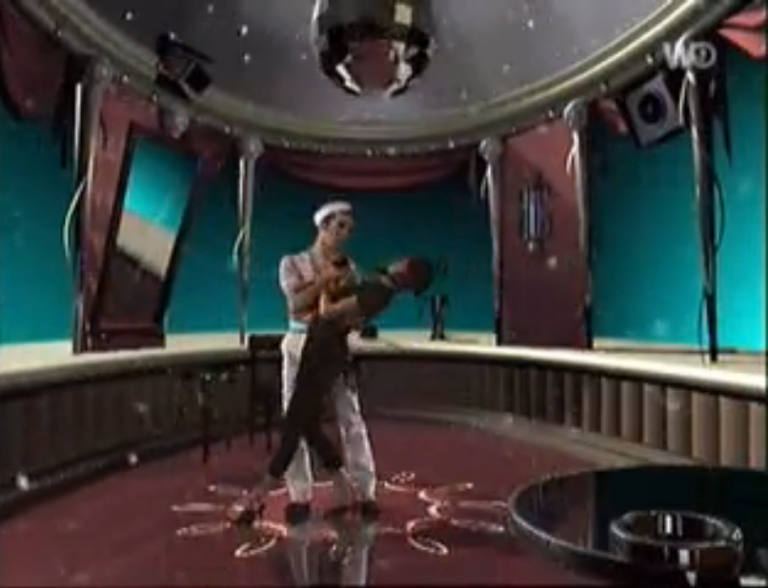
Je m’sens pas belle (Françoise et Didier)

Slide 122
Je m’sens pas belle (Françoise et Didier)
J'me sens pas belle
Quand tu ris, tu ris de quoi?
Qu'est-ce que t'es belle
Quand tu doutes, tu doutes comme ça

Slide 123
Je m’sens pas belle (Françoise et Didier)
Le soleil est là, le soleil déjà, aide-moi
Le soleil est là, cache-toi dans mes bras
Le soleil est là, le soleil déjà, aide-moi
Le soleil est là, cache-toi dans mes bras,
Dans mes bras…

Slide 124
Je m’sens pas belle (Françoise et Didier)
J'me sens pas belle
Quand tu parles, tu parles de moi
Qu'est-ce que t'es belle
Quand t’as peur, t’as peur de toi
J'me sens pas belle
Quand tu rêves, tu rêves à quoi ?
Qu'est-ce que t'es belle
Quand tu penses, tu penses à moi.

Slide 125
Je m’sens pas belle (Françoise et Didier)
Le soleil est là, le soleil déjà, aide-moi
Le soleil est là, cache-toi dans mes bras
Le soleil est là, le soleil déjà, aide-moi
Le soleil est là, cache-toi dans mes bras,
Dans mes bras…

Slide 126
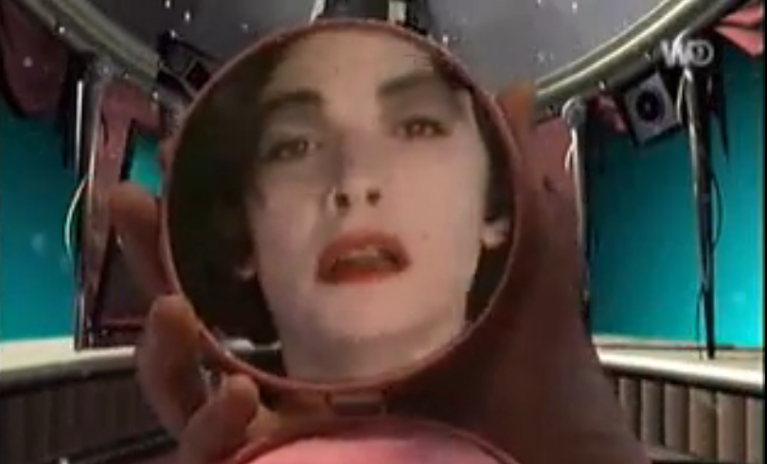
Je m’sens pas belle (Françoise et Didier)
J'me sens pas belle
Quand tu ris, tu ris de quoi?
Qu'est-ce que t'es belle
Quand tu doutes, tu doutes comme ça

Slide 127
Je m’sens pas belle (Françoise et Didier)
J'me sens pas belle
Qu'est-ce que t'es belle
J'me sens pas belle
Qu'est-ce que t'es belle
J'me sens pas belle
Qu'est-ce que t'es belle

Slide 129
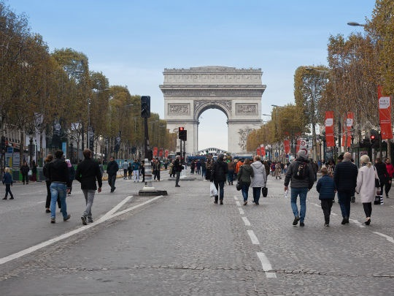
Aux Champs-Elysées (Dominique et Patrick)
Aux Champs-Elysées

Slide 130
Aux Champs-Elysées (Dominique et Patrick)
Je m'baladais sur l'avenue
le cœur ouvert à l'inconnu
J'avais envie de dire bonjour
À n'importe qui
N'importe qui et ce fut toi,
je t'ai dit n'importe quoi
Il suffisait de te parler,
pour t'apprivoiser

Slide 131
Aux Champs-Elysées (Dominique et Patrick)
Aux Champs-Elysées,
Aux Champs-Elysées
Au soleil, sous la pluie,
À midi ou à minuit
Il y a tout ce que vous voulez
Aux Champs-Elysées

Slide 132
Aux Champs-Elysées (Dominique et Patrick)
Tu m'as dit « J'ai rendez-vous
Dans un sous-sol avec des fous
Qui vivent la guitare à la main,
Du soir au matin »
Alors je t'ai accompagnée,
On a chanté, on a dansé
Et l'on n'a même pas pensé
À s'embrasser

Slide 133
Aux Champs-Elysées (Dominique et Patrick)
Aux Champs-Elysées,
Aux Champs-Elysées
Au soleil, sous la pluie,
À midi ou à minuit
Il y a tout ce que vous voulez
Aux Champs-Elysées

Slide 134
Aux Champs-Elysées (Dominique et Patrick)
Hier soir, deux inconnus
Et ce matin sur l'avenue
Deux amoureux tout étourdis
Par la longue nuit.
Et de l'Étoile à la Concorde,
Un orchestre à mille cordes
Tous les oiseaux du point du jour
Chantent l'amour.

Slide 135
Aux Champs-Elysées (Dominique et Patrick)
Aux Champs-Elysées,
Aux Champs-Elysées
Au soleil, sous la pluie,
À midi ou à minuit
Il y a tout ce que vous voulez
Aux Champs-Elysées

Slide 137
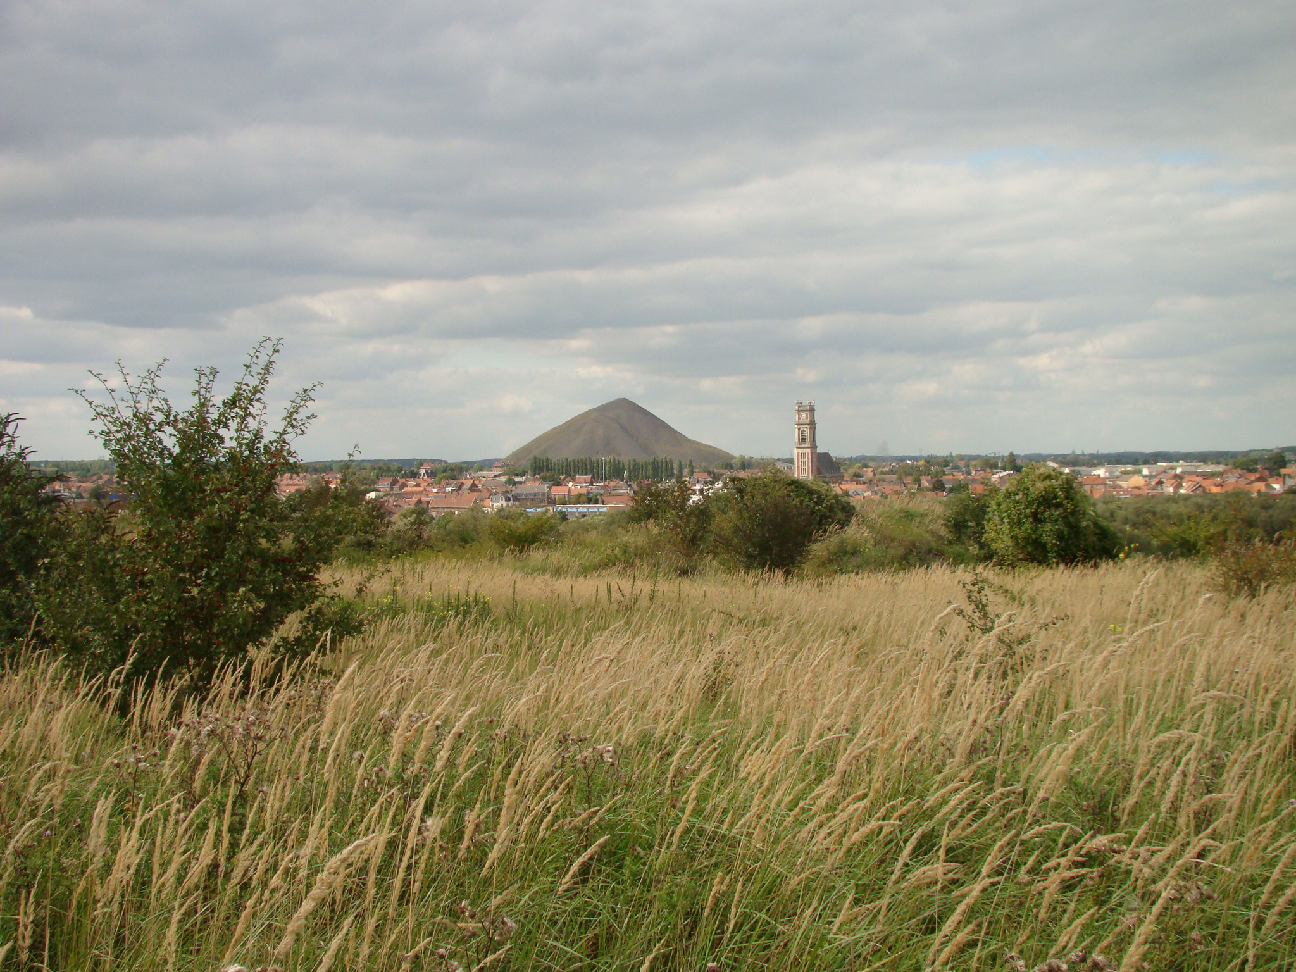
Qu’nos Walonyie est bèle (Willy)
Qu’nos Walonyie est bèle

Slide 138

Qu’nos Walonyie est bèle (Willy)
On a beau dire, causer Wallon
c’n’est né ça qui nos mènra long,
à sakant mètes di nos frontières
Adon, pouqwè faureu-ti s’batte
pou in mitan di tchamps d’patates
qui n’rapôrtra qui dè l’misère.

Slide 139
Qu’nos Walonyie est bèle (Willy)
Faut dire, comme dijaient nos vis tayons,
qui n’savînent qui causer wallon,
qu’nos èstons fiers di nos patriye
Adon mes djins fuchons malins
eyet donnons in ptit caup d’mwain
à l’génération qui arrive

Slide 140
Qu’nos Walonyie est bèle (Willy)
Pourtant, qui l’Wallonniye est belle,
Commint donc n’vlez né y d’meurer
Pou l’poésie di ses ruelles
èt pou ses djins rimplis d’bonté

Slide 141
Qu’nos Walonyie est bèle (Willy)
L’histwère est féte di sacrifices
di nos anciens d’nos grands parints
qu’ont lutté dur pou t’nu leu place
Leû sang a ramouilli no terre
les gueûles nwères ont connu l’enfer
dé l’mine qui mindjait vos carcasse

Slide 142
Qu’nos Walonyie est bèle (Willy)
Et pou les cèns qui n’nont sôrti
on lieû donnait in bia fusil
pou d’aller s’batte con’t des wargnasses
Et quand enfin on p’leût rintrer
c’esteû pou tout r’comminchi
eyet r’mète les ruines à leû place

Slide 143
Qu’nos Walonyie est bèle (Willy)
Pourtant, qui l’Wallonniye est belle,
Commint donc n’vlez né y d’meurer
Pou l’poésie di ses ruelles
èt pou ses djins rimplis d’bonté

Slide 144
Qu’nos Walonyie est bèle (Willy)
Allons, assez causé d’tout ça
di ces malheûrs, di ces trècas,
sondgeons à fé ène vîye nouvelle
Nos avons branmint d’voye à fé
né d’jà l’timps di gratter dins s’nez,
Ni d’compter fleurette à no belle

Slide 145
Qu’nos Walonyie est bèle (Willy)
N’faut nén nos lèyi èmwèner
dins des disputes di roussia tchén
avès les céns du d’zeu d’brusselles
Quand nos mîndjerons les pichoulits,
on s’foutra bén d’cauper l’payis
en deû ou twès ptitès rondelles

Slide 146
Qu’nos Walonyie est bèle (Willy)
Pourtant, qui l’Wallonniye est belle,
Commint donc n’vlez né y d’meurer
Pou l’poésie di ses ruelles
èt pou ses djins rimplis d’bonté

Slide 148

Je t’aime à l’italienne (Valérie)

Slide 149
Je t’aime à l’italienne (Valérie)
Woh-oh-oh-oh, je t'aime à l'italienne
(Woh-oh-oh-oh) je t'aime à l'italienne
J'ai au fond du cœur une drôle de chanson sicilienne
Que tu sais par cœur car ma vie ressemble à la tienne
Je t'aime plus fort que les volcans de l'Italie
Quand résonne encore les bruits de verres de Chianti

Slide 150
Je t’aime à l’italienne (Valérie)
oh-oh-oh-oh, je t'aime à l'italienne
(Woh-oh-oh-oh) je t'aime à l'italienne
J'ai le cœur qui bouge, je parle avec les mains
Et je vois tout rouge si tu parles à quelqu'un
Quand le vent du sud me joue la musica
Je chante avec lui, rien que pour toi

Slide 151
Je t’aime à l’italienne (Valérie)
Woh-oh-oh-oh, je t'aime à l'italienne
(Woh-oh-oh-oh) je t'aime à l'italienne
Notre histoire d'amour ressemble à la dolce vita
J'ai loué pour un soir tous les violons de la Scala
Il y a sur tes lèvres un peu de Fellini Roma
Et moi dans mes rêves, j'ai des envies de vendetta

Slide 152
Je t’aime à l’italienne (Valérie)
Woh-oh-oh-oh, je t'aime à l'italienne
(Woh-oh-oh-oh) je t'aime à l'italienne
Sur un grand bateau parti pour l'Amérique
Un barracato faisait de la musique
J'ai gardé de lui l'amour des barcarolles
Et le souvenir de ses paroles

Slide 153
Je t’aime à l’italienne (Valérie)
Woh-oh-oh-oh, je t'aime à l'italienne
(Woh-oh-oh-oh) je t'aime à l'italienne
(Woh-oh-oh-oh) je t'aime à l'italienne
(Woh-oh-oh-oh) je t'aime à l'italienne
J'ai le cœur qui bouge, je parle avec les mains
Et je vois tout rouge si tu parles à quelqu'un
Je te veux jalouse, plus longtemps qu'un refrain
L'amour italien te va si bien

Slide 154
Je t’aime à l’italienne (Valérie)
Woh-oh-oh-oh, je t'aime à l'italienne
(Woh-oh-oh-oh) je t'aime à l'italienne
J'ai le cœur qui bouge, je parle avec les mains
Et je vois tout rouge si tu parles à quelqu'un
Quand le vent du sud me joue la musica
Je chante avec lui, rien que pour toi

Slide 155
Je t’aime à l’italienne (Valérie)
Woh-oh-oh-oh, je t'aime à l'italienne
(Woh-oh-oh-oh) je t'aime à l'italienne
(Woh-oh-oh-oh) je t'aime à l'italienne
(Woh-oh-oh-oh) je t'aime à l'italienne

Slide 157
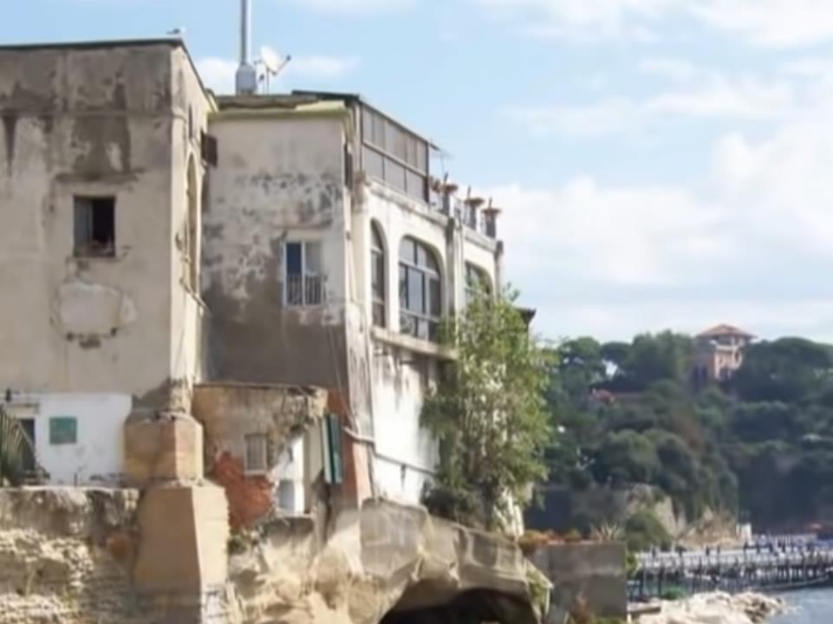
O sole mio (Germano)
O sole mio

Slide 158
O sole mio (Germano)
Che bella cosa,’na iurnata ‘e sole
N’aria serena dopo ‘na tempesta
Pe’ ll’aria fresca pare già ‘na festa…
Che bella cosa,’na iurnata ‘e sole
Quelle belle chose, c'est une journée ensoleillée
La douce brise après la tempête
L'air est si frais, ça sent comme une fête
Quelle belle chose, c'est une journée ensoleillée

Slide 159
Ma n’atu sole cchiu bello, ohi né
‘O sole mio, sta nfronte a te
‘O sole,‘O sole mio
Sta nfronte a te , sta nfronte a te
Mais un autre soleil, c'est encore meilleur
O mon Soleil, En face de toi
O soleil, ô mon soleil
En face de toi, en face de toi

Slide 160
O sole mio (Germano)
Quanno fa notte e ‘o sole se ne scenne,
mme vene quase ‘na malincunia
Sotto ‘a fenesta toia restarria
Quanno fa notte e ‘o sole se ne scenne,
Quand il fait nuit et que le soleil tombe,
Je deviens presque mélancolique
sous ta fenêtre je resterai
Quand il fait nuit et que le soleil tombe…

Slide 161
Ma n’atu sole cchiu bello, ohi né
‘O sole mio, sta nfronte a te
‘O sole,‘O sole mio
Sta nfronte a te , sta nfronte a te
Mais un autre soleil, c'est encore meilleur
O mon Soleil, en face de toi
O soleil, ô mon soleil
En face de toi, en face de toi

Slide 163
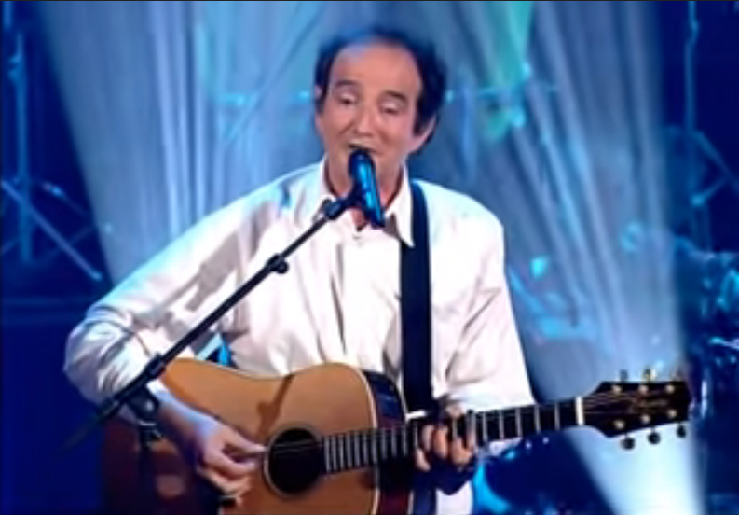
Il est libre Max (Didier et Patrick)
Il est libre,
Max

Slide 164
Il est libre Max (Didier et Patrick)
Il met de la magie, mine de rien, dans tout ce qu'il fait
Il a le sourire facile, même pour les imbéciles
Il s'amuse bien, il n'tombe jamais dans les pièges
Il s'laisse pas étourdir par les néons des manèges
Il vit sa vie sans s'occuper des grimaces
Que font autour de lui les poissons dans la nasse
Il est libre Max, il est libre Max
Y'en a même qui disent qu'ils l'ont vu voler

Slide 165
Il est libre Max (Didier et Patrick)
Il travaille un petit peu quand son corps est d'accord
Pour lui faut pas s'en faire, il sait doser son effort
Dans l'panier de crabes, il joue pas les homards
Il cherche pas à tout prix à faire des bulles dans la mare
Il est libre Max, il est libre Max
Y'en a même qui disent qu'ils l'ont vu voler

Slide 166
Il est libre Max (Didier et Patrick)
Il regarde autour de lui avec les yeux de l'amour
Avant qu't'aies rien pu dire, il t'aime déjà au départ
Il n'fait pas de bruit, il n'joue pas du tambour
Mais la statue de marbre lui sourit dans la cour
IIl est libre Max, il est libre Max
Y'en a même qui disent qu'ils l'ont vu voler

Slide 167
Il est libre Max (Didier et Patrick)
Et bien sûr toutes les filles lui font leurs yeux de velours
Lui, pour leur faire plaisir, il leur raconte des histoires
Il les emmène par-delà les labours
Chevaucher des licornes à la tombée du soir
IIl est libre Max, il est libre Max
Y'en a même qui disent qu'ils l'ont vu voler

Slide 168
Il est libre Max (Didier et Patrick)
Comme il a pas d'argent pour faire le grand voyageur
Il va parler souvent aux habitants de son cœur
Qu'est-ce qu'ils s'racontent, c'est ça qu'il faudrait savoir
Pour avoir comme lui autant d'amour dans le regard
Il est libre Max, il est libre Max
Y'en a même qui disent qu'ils l'ont vu voler

Slide 170
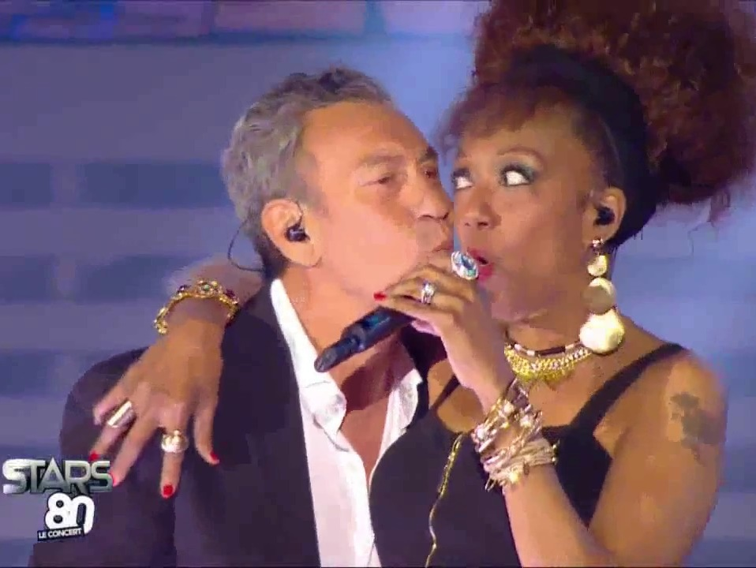
Joue pas (Françoise et Fred)
Joue pas

Slide 171
Joue pas (Françoise et Fred)
Tu peux me faire danser, bouger
Tourner autour de toi
Tu peux me faire chanter, murmurer
Crier n'importe quoi
Tu peux me faire sentir, il faut partir
Où ?
Où le soleil sera
Tu peux me faire sourire, éclater de rire
Rêver dans tes bras

Slide 172
Joue pas (Françoise et Fred)
Mais joue pas, pas avec moi
Car l'amour ça plaisante pas
Joue pas, joue pas comme ça
Tu sais, tu sais jamais jusqu'où ça ira
De jouer avec moi

Slide 173
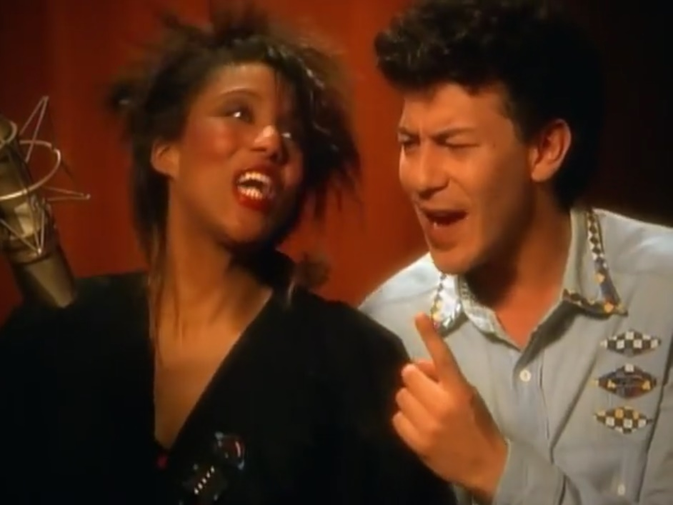
Joue pas (Françoise et Fred)

Slide 174
Joue pas (Françoise et Fred)
Tu peux me dessiner, me sculpter
En pâte à modeler
Tu peux me colorier, me tatouer
Aux couleurs de l'été

Slide 175
Joue pas (Françoise et Fred)
Mais joue pas, pas avec moi
Car l'amour ça plaisante pas
Joue pas, joue pas comme ça
Tu sais, tu sais jamais jusqu'où ça ira
Oui joue pas, pas avec moi
Car l'amour ça plaisante pas

Slide 176
Joue pas (Françoise et Fred)
Joue pas, joue pas comme ça
Tu sais, tu sais jamais jusqu'où ça ira.
De jouer avec moi
Jouer avec moi
Jouer avec moi

Slide 177
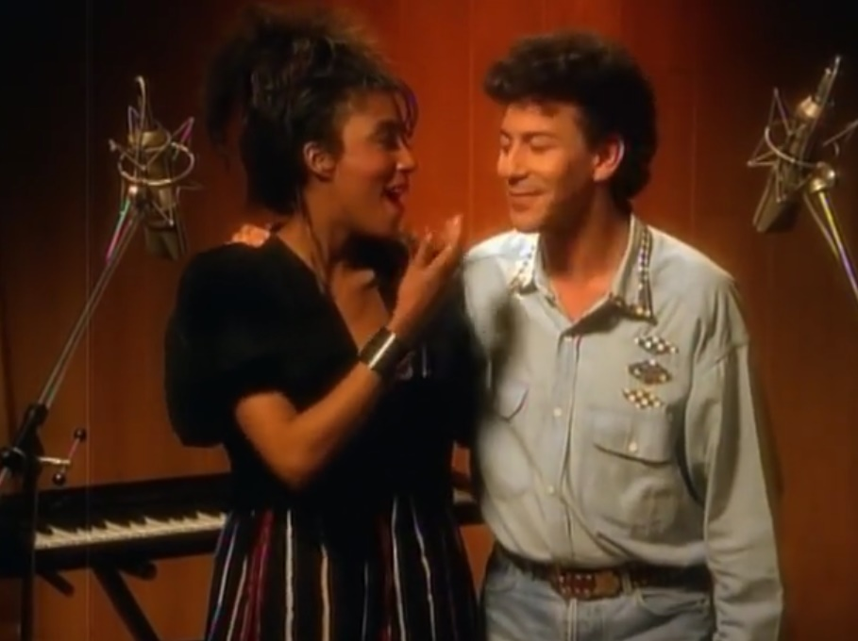
Joue pas (Françoise et Fred)

Slide 178
Joue pas (Françoise et Fred)
On pourrait se fiancer, se marier
J'dis pas n'importe quoi
On pourrait faire un bébé
P'tit bébé
Mélange de toi et moi.

Slide 179
Joue pas (Françoise et Fred)
Mais joue pas, pas avec moi
Car l'amour ça plaisante pas
Joue pas, joue pas comme ça
Tu sais, tu sais jamais jusqu'où ça ira
De jouer avec moi

Slide 181
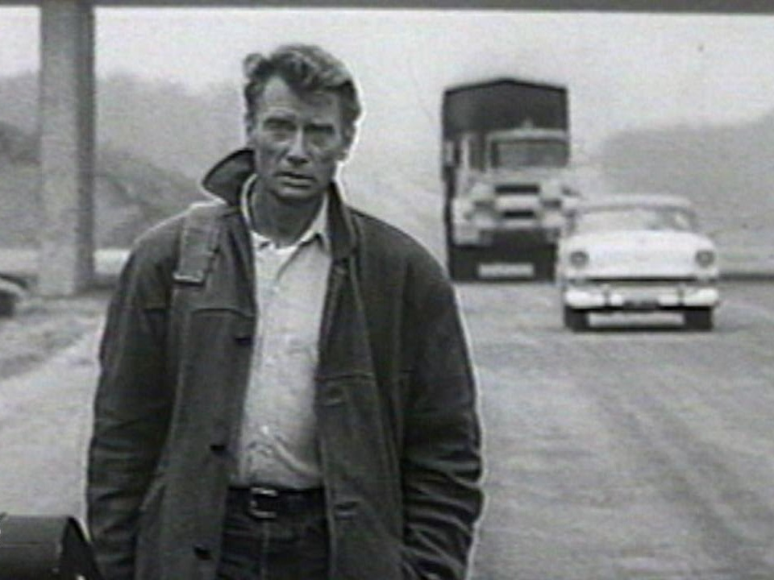
Tennessee (Dominique)
Quelque chose Tennessee

Slide 182
Tennessee (Dominique)
Quelque chose de Tennessee
On a tous quelque chose en nous de Tennessee
Cette volonté de prolonger la nuit
Ce désir fou de vivre une autre vie
Ce rêve en nous avec ses mots à lui
Quelque chose de Tennessee
Cette force qui nous pousse vers l'infini
Y'a peu d'amour avec tellement d'envie
Si peu d'amour avec tellement de bruit
Quelque chose en nous de Tennessee

Slide 183
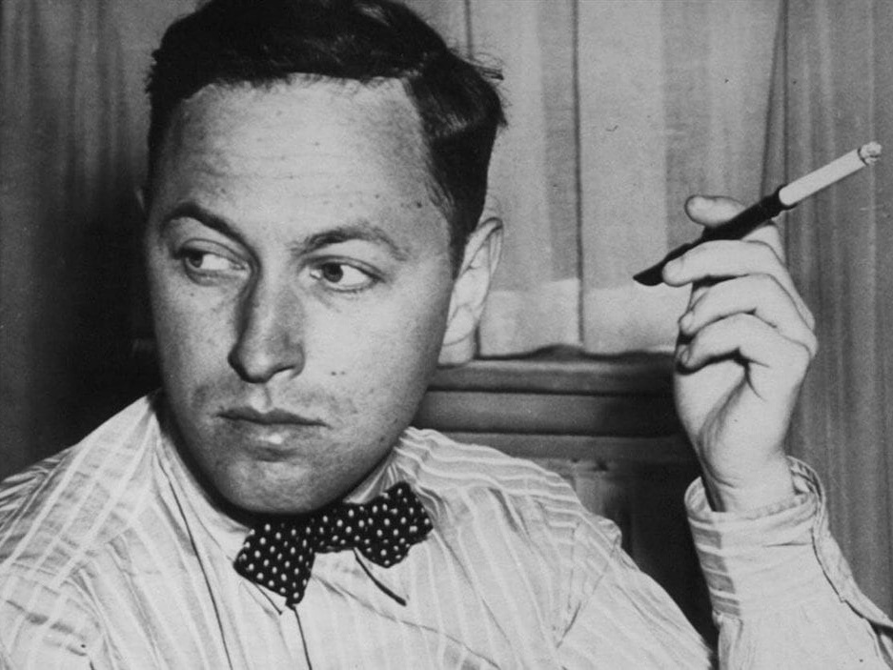
Tennessee (Dominique)

Slide 184
Tennessee (Dominique)
Ainsi vivait Tennessee
Le cœur en fièvre et le corps démoli
Avec cette formidable envie de vie
Ce rêve en nous c'était son cri à lui
Quelque chose de Tennessee

Slide 185
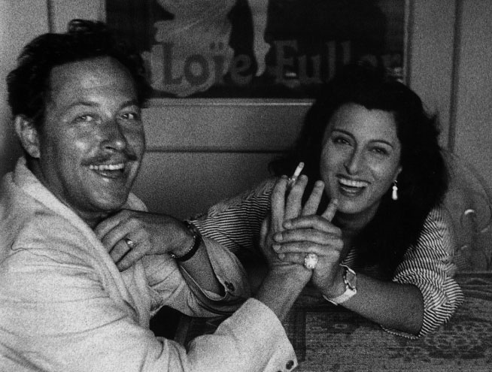
Tennessee (Dominique)

Slide 186
Tennessee (Dominique)
Comme une étoile qui s'éteint dans la nuit
À l'heure où d'autres s'aiment à la folie
Sans un éclat de voix et sans un bruit
Sans un seul amour, sans un seul ami
Ainsi disparut Tennessee

Slide 187
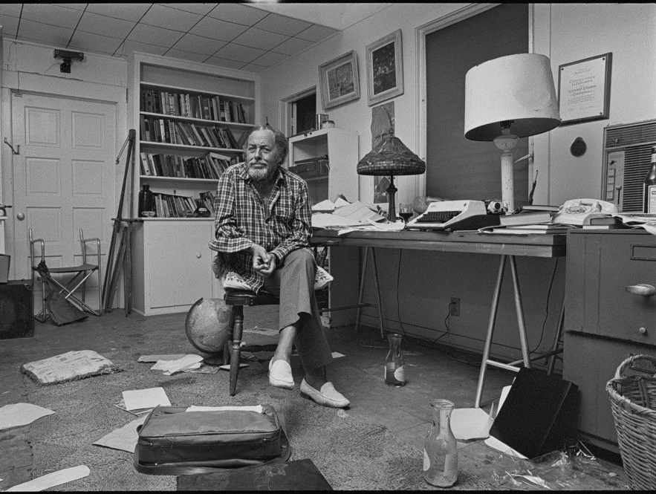
Tennessee (Dominique)

Slide 188
Tennessee (Dominique)
À certaines heures de la nuit
Quand le cœur de la ville s'est endormi
Il flotte un sentiment comme une envie
Ce rêve en nous, avec ses mots à lui
Quelque chose de Tennessee

Slide 189
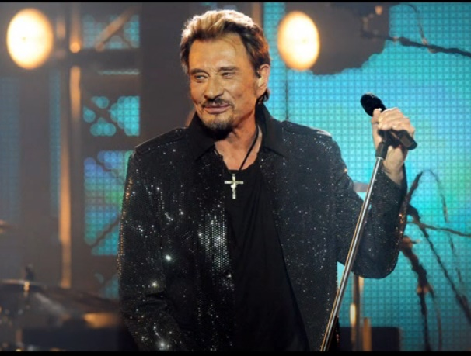
Tennessee (Dominique)

Slide 190
Tennessee (Dominique)
Quelque chose de Tennessee
Oh Tennessee
Y'a quelque chose en nous de Tennessee
Y'a quelque chose en nous de Tennessee
Oh Tennessee

Slide 192
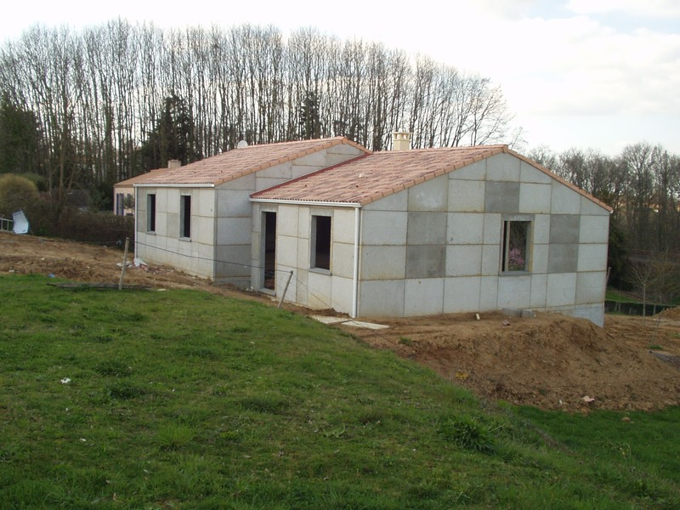
Quatre murs et un toit (William)
Quatre murs et un toit

Slide 193
Quatre murs et un toit (William)
Un terrain vague, de vagues clôtures
Un couple divague sur la maison future
On s'endette pour trente ans,
ce pavillon sera le nôtre
Et celui de nos enfants corrige la femme enceinte
Les travaux sont finis, du moins le gros œuvre
Ça sent le plâtre et l'enduit et la poussière toute neuve
Le plâtre et l'enduit et la poussière toute neuve

Slide 194
Quatre murs et un toit (William)
Des ampoules à nu pendent des murs, du plafond
Le bébé est né, il joue dans le salon
On ajoute à l'étage une chambre de plus
Un petit frère est prévu pour l'automne
Dans le jardin les arbres aussi grandissent
On pourra y faire un jour une cabane
On pourra y faire un jour une cabane

Slide 195
Quatre murs et un toit (William)
Les enfants ont poussé, ils sont trois maintenant
On remplit sans se douter le grenier doucement
Le grand habite le garage pour être indépendant
La cabane, c'est dommage, est à l'abandon
Monsieur rêverait de creuser une cave à vins
Madame préférerait une deuxième salle de bain
Ça sera une deuxième salle de bain

Slide 196
Quatre murs et un toit (William)
Les enfants vont et viennent chargés de linge sale
Ça devient un hôtel la maison familiale
On a fait un bureau dans la p'tite pièce d'en haut
Et des chambres d'amis, les enfants sont partis
Ils ont quitté le nid sans le savoir vraiment
Petit à petit, et vêtement par vêtement
Petit à petit, et vêtement par vêtement

Slide 197
Quatre murs et un toit (William)
Ils habitent à Paris des apparts sans espace
Alors qu'ici y'a trop de place
On va poser, tu sais, des stores électriques
C'est un peu laid c'est vrai, mais c'est plus pratique
La maison somnole comme un chat fatigué
Dans son ventre ronronne la machine à laver
Dans son ventre ronronne la machine à laver

Slide 198
Quatre murs et un toit (William)
Les petits enfants espérés apparaissent
Dans le frigo, on remet des glaces
La cabane du jardin trouve une deuxième jeunesse
C'est le consulat que rouvrent les gosses
Le grenier sans bataille livre ses trésors
Ses panoplies de cow-boys aux petits ambassadeurs
Qui colonisent pour la dernière fois
La modeste terre promise, quatre murs et un toit

Slide 199
Quatre murs et un toit (William)
Cette maison est en vente comme vous le savez
Je suis, je me présente, agent immobilier
Je dois vous prévenir si vous voulez l'acheter
Je préfère vous le dire cette maison est hantée
Ne souriez pas Monsieur, n'ayez crainte Madame
C'est hanté c'est vrai mais de gentils fantômes
De monstres et de dragons que les gamins savent voir
De pleurs et de bagarres, et de copieux quatre-heures

Slide 200
Quatre murs et un toit (William)
« Finis tes devoirs »,
« Il est trop lourd mon cartable »
« Laisse tranquille ton frère »,
« Les enfants, à table ! »
Écoutez la musique, est-ce que vous l'entendez ?
Écoutez la musique, est-ce que vous l'entendez ?
Écoutez la musique, est-ce que vous l'entendez ?

Slide 202
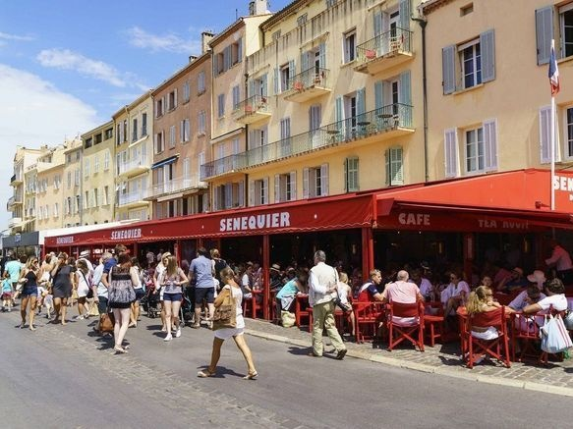
Dou-liou Dou-liou Dou-liou Saint-Tropez (Muriel et Valérie)
Saint-Tropez

Slide 203
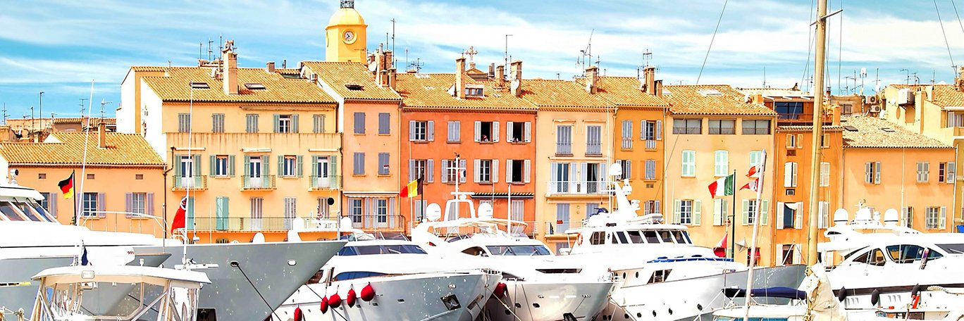
Dou-liou Dou-liou Dou-liou Saint-Tropez (Muriel et Valérie)
Douliou Douliou Douliou Saint Tropez
Douliou Douliou Douliou Saint Tropez
Douliou Douliou Douliou Saint Tropez
Douliou Douliou Douliou Saint Tropez

Slide 204
Dou-liou Dou-liou Dou-liou Saint-Tropez (Muriel et Valérie)
On peut marcher pieds nus à Saint Tropez
Pas besoin de costume à Saint Tropez
Un vieux blue-jean suffit pour s'habiller
C'est la tenue rêvée à Saint Tropez.
Douliou Douliou Douliou Saint Tropez
Douliou Douliou Douliou Saint Tropez
Douliou Douliou Douliou Saint Tropez
Douliou Douliou Douliou Saint Tropez

Slide 205
Dou-liou Dou-liou Dou-liou Saint-Tropez (Muriel et Valérie)
Et quand revient l'été à Saint Tropez
Tous les garçons sont beaux à Saint Tropez
Toutes les filles sont belles, belles à croquer
Au rendez-vous d'amour de Saint Tropez
On court dans le vent
On se brille au soleil, on brûle ses 20 ans
On s'amuse on rit, on dance on fait les fous
On chante on vit sa vie…

Slide 206
Dou-liou Dou-liou Dou-liou Saint-Tropez (Muriel et Valérie)
Douliou Douliou Douliou Saint Tropez
Douliou Douliou Douliou Saint Tropez
Douliou Douliou Douliou Saint Tropez
Douliou Douliou Douliou Saint Tropez

Slide 207
Dou-liou Dou-liou Dou-liou Saint-Tropez (Muriel et Valérie)
Le monde entier s'entasse à Saint Tropez
Pour se rôtir la peau à Saint Tropez
Pour barboter dans l'eau toute la journée
Et dans l'whisky la nuit à Saint Tropez
Douliou Douliou Douliou Saint Tropez
Douliou Douliou Douliou Saint Tropez
Douliou Douliou Douliou Saint Tropez
Douliou Douliou Douliou Saint Tropez

Slide 208
Dou-liou Dou-liou Dou-liou Saint-Tropez (Muriel et Valérie)
L'amour c'est comme la mer à Saint Tropez
Ça change tous les jours à Saint Tropez
Pour un seul de perdu dix de retrouvés
On ne meurt pas d'amour à Saint Tropez
Douliou Douliou Douliou Saint Tropez
Douliou Douliou Douliou Saint Tropez
Douliou Douliou Douliou Saint Tropez
Douliou Douliou Douliou Saint Tropez

Slide 210
Entr’acte

Slide 212
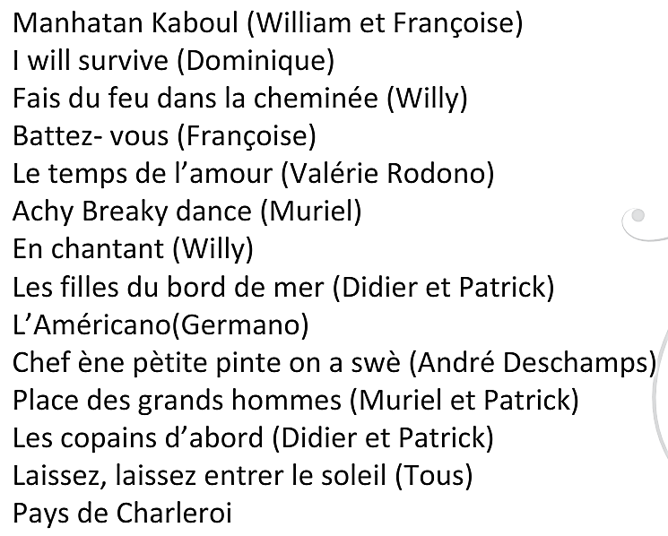

Slide 214
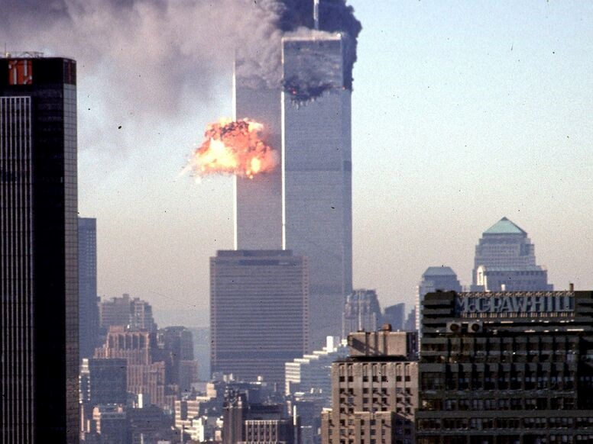
Manhattan Kaboul (William et Françoise)
Manhattan-Kaboul

Slide 215
Manhattan Kaboul (William et Françoise)
Petit Portoricain, bien intégré,
quasiment New-Yorkais
Dans mon building tout de verre et d'acier
Je prends mon job, un rail de coke, un café
Petite fille Afghane,
de l'autre côté de la terre
Jamais entendu parler de Manhattan
Mon quotidien c'est la misère et la guerre

Slide 216
Manhattan Kaboul (William et Françoise)
Deux étrangers au bout du monde,
si différents
Deux inconnus, deux anonymes,
mais pourtant
Pulvérisés, sur l'autel de la violence éternelle

Slide 217
Manhattan Kaboul (William et Françoise)
Un 747,
S'est explosé dans mes fenêtres.
Mon ciel si bleu est devenu orage
Lorsque les bombes ont rasé mon village

Slide 218
Manhattan Kaboul (William et Françoise)
Deux étrangers au bout du monde,
si différents
Deux inconnus, deux anonymes,
mais pourtant
Pulvérisés, sur l'autel de la violence éternelle

Slide 219
Manhattan Kaboul (William et Françoise)
So long, adieu mon rêve Américain
Moi, plus jamais esclave des chiens
Ils t'imposaient l'Islam des tyrans
Ceux-là n'ont-ils jamais lu le Coran ?

Slide 220
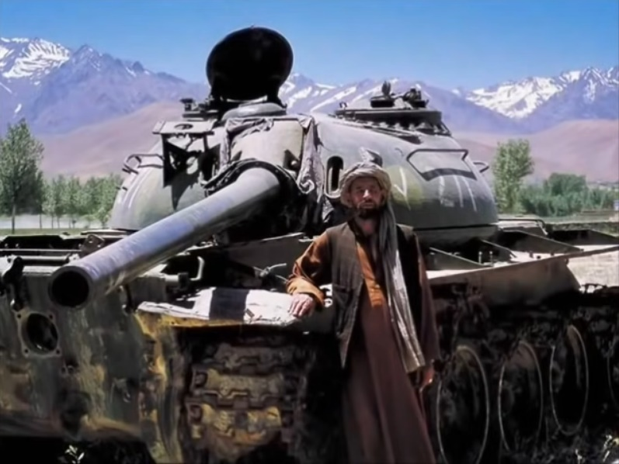
Manhattan Kaboul (William et Françoise)

Slide 221
Manhattan Kaboul (William et Françoise)
Suis redevenu poussière
Je serai pas maître de l'univers
Ce pays que j'aimais tellement serait-il
Finalement colosse aux pieds d'argile ?
Les dieux, les religions
Les guerres de civilisation
Les armes, les drapeaux, les patries, les nations
Font toujours de nous de la chair à canon

Slide 222
Manhattan Kaboul (William et Françoise)
Deux étrangers au bout du monde,
si différents
Deux inconnus, deux anonymes,
mais pourtant
Pulvérisés, sur l'autel de la violence éternelle

Slide 224
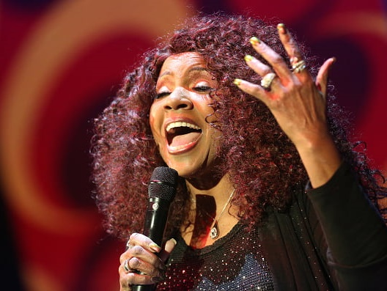
I will survive (Dominique)
I will survive

Slide 225
I will survive (Dominique)
At first I was afraid,
I was petrified
Kept thinking
I could never live without you by my side
But then I spent so many nights
thinking how you did me wrong
And I grew strong
And I learned how to get along

Slide 226
I will survive (Dominique)
And so you're back
From outer space
I just walked in to find you here
with that sad look upon your face
I should have changed that stupid lock,
I should have made you leave your key
If I'd known for just one second
you'd be back to bother me

Slide 227
I will survive (Dominique)
Go on now, go, walk out the door
Just turn around now
'Cause you're not welcome anymore
Weren't you the one
who tried to hurt me with goodbye?
You think I'd crumble?
You think I'd lay down and die?

Slide 228
I will survive (Dominique)
Oh no, not I, I will survive
Oh, as long as I know how to love,
I know I'll stay alive
I've got all my life to live
And I've got all my love to give
and I'll survive
I will survive, hey, hey

Slide 229
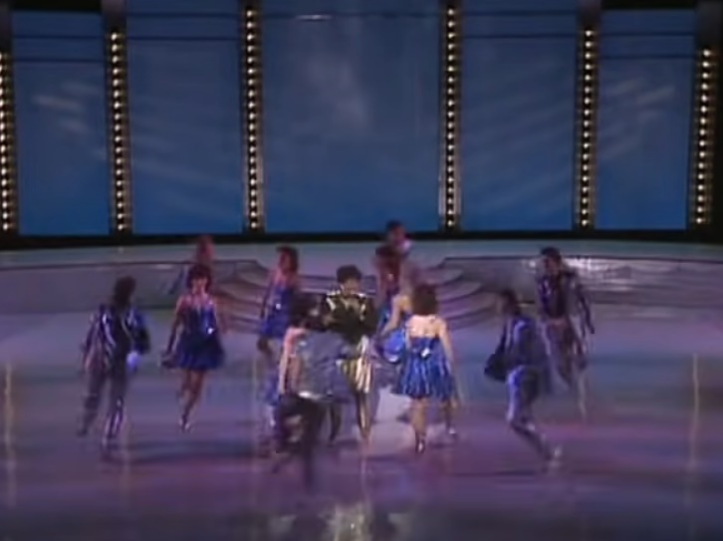
I will survive (Dominique)

Slide 230
I will survive (Dominique)
It took all the strength I had not to fall apart
Kept trying hard to mend the pieces of my broken heart
And I spent oh-so many nights
just feeling sorry for myself
I used to cry
But now I hold my head up high

Slide 231
I will survive (Dominique)
And you see me
Somebody new
I'm not that chained-up little person
still in love with you
And so you felt like dropping in
and just expect me to be free
Well, now I'm saving all my lovin’
for someone who's loving me

Slide 232
I will survive (Dominique)
Go on now, go, walk out the door
Just turn around now
'Cause you're not welcome anymore
Weren't you the one who tried
to break me with goodbye?
You think I'd crumble?
You think I'd lay down and die?

Slide 233
I will survive (Dominique)
Oh no, not I, I will survive
Oh, as long as I know how to love,
I know I'll stay alive
I've got all my life to live
And I've got all my love to give
and I'll survive
I will survive
Oh…

Slide 234
I will survive (Dominique)
Go on now, go, walk out the door
Just turn around now
'Cause you're not welcome anymore
Weren't you the one who tried
to break me with goodbye?
You think I'd crumble?
You think I'd lay down and die?

Slide 235
I will survive (Dominique)
Oh no, not I, I will survive
Oh, as long as I know how to love,
I know I'll stay alive
I've got all my life to live
And I've got all my love to give
and I'll survive
I will survive
I will survive

Slide 237
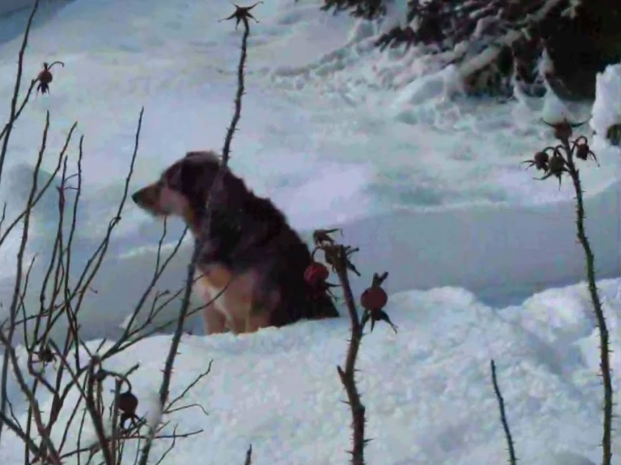
Fais du feu dans la cheminée (Willy)
Je reviens chez nous

Slide 238
Fais du feu dans la cheminée (Willy)
Il a neigé a Port-au-Prince
il pleut encore à Chamonix
On traverse a gué la Garonne
le ciel est plein bleu à Paris.
Mamie l'hiver est à l'envers
ne t'en retourne pas dehors
Le monde est en chamaille
on gèle au sud on sue au nord

Slide 239
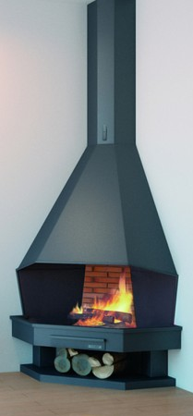
Fais du feu dans la cheminée (Willy)
Fais du feu dans la cheminée,
je reviens chez nous
S'il fait du soleil à Paris,
il en fait partout
Fais du feu dans la cheminée,
je reviens chez nous
S'il fait du soleil à Paris,
il en fait partout

Slide 240
Fais du feu dans la cheminée (Willy)
La Seine a repris ses 20 berges
malgré les lourdes giboulées
Si j'ai du frimas sur les lèvres
c'est que je veille à ses côtés
Ma mie j'ai le cœur à l'envers
le temps ravive le cerfeuil
Je ne veux pas être tout seul
quand l'hiver tournera de l’œil

Slide 241
Fais du feu dans la cheminée (Willy)
Fais du feu dans la cheminée,
je reviens chez nous
S'il fait du soleil à Paris,
il en fait partout
Fais du feu dans la cheminée,
je reviens chez nous
S'il fait du soleil à Paris,
il en fait partout

Slide 242
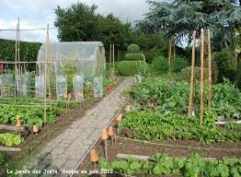
Fais du feu dans la cheminée (Willy)
Je rapporte avec mes bagages
un goût qui m'était étranger
Moitié dompté, moitié sauvage,
c'est l'amour de mon potager.

Slide 243
Fais du feu dans la cheminée (Willy)
Fais du feu dans la cheminée,
je reviens chez nous
S'il fait du soleil à Paris,
il en fait partout
La la la la la la la la
je reviens chez nous.

Slide 245
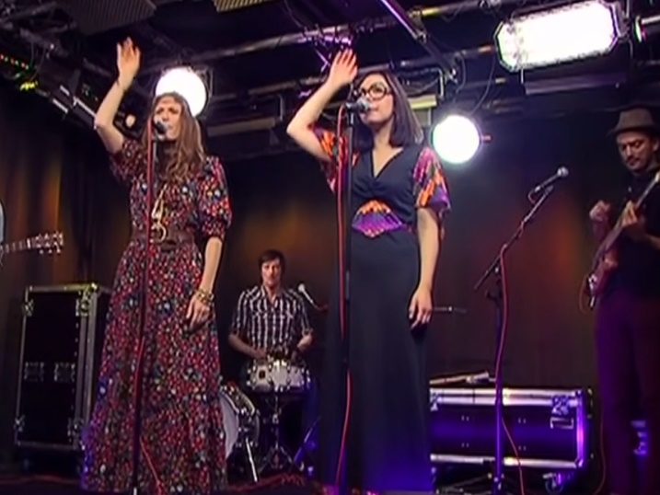
Battez-vous (Françoise)
Battez-vous

Slide 246
Battez-vous (Françoise)
Faites-vous la guerre pour me faire la cour
Maintenant battez-vous
Soyez gangsters, soyez voyous
Maintenant battez-vous

Slide 247
Battez-vous (Françoise)
Toi mon tout, mon loubard
Tu serais mon lascar superstar
J’ai tellement besoin d’amour
De tes bras, de ta voix de velours

Slide 248
Battez-vous (Françoise)
Sortez les dollars et les bijoux
Mettez-vous à genoux
Dans la Jaguar, dans la gadoue
Mettez-vous à genoux

Slide 249
Battez-vous (Françoise)
Toi mon tout, mon loubard
Tu serais mon lascar superstar
J’ai tellement besoin d’amour
De tes bras, de ta voix de velours
J’ai tellement besoin d’amour
Tu ferais de moi ta belle de jour

Slide 250
Je rêve d’un king de kidnapping
De quitter mon pauvre living
Je veux du swing et du bling bling
Et que le meilleur gagne sur le ring

Slide 251
Toi mon tout, mon loubard
Tu serais mon lascar superstar
Moi j'ai si peur dans le noir
J’ai tellement besoin d’amour
De tes bras, de ta voix de velours
J’ai tellement besoin d’amour
Tu ferais de moi ta belle de jour

Slide 252
J’ai tellement besoin d’amour
Et maintenant battez vous
Et maintenant battez vous
Et maintenant battez vous
…

Slide 254

Le temps de l’amour (Valérie)
Le temps de l’amour

Slide 255
Le temps de l’amour (Valérie)
C'est le temps de l'amour
Le temps des copains
Et de l'aventure
Quand le temps va et vient
On ne pense à rien
Malgré ses blessures
Car le temps de l'amour
C'est long et c'est court
Ça dure toujours
On s'en souvient…

Slide 256
Le temps de l’amour (Valérie)
On se dit qu'à vingt ans
On est les rois du monde
Et qu'éternellement
Il y aura dans nos yeux
Tout le ciel bleu

Slide 257
Le temps de l’amour (Valérie)
C'est le temps de l'amour
Le temps des copains
Et de l'aventure
Quand le temps va et vient
On ne pense à rien
Malgré ses blessures
Car le temps de l'amour
Ça vous met au cœur
Beaucoup de chaleur
Et de bonheur…

Slide 258
Le temps de l’amour (Valérie)
Un beau jour c'est l'amour
Et le cœur bat plus vite
Car la vie suit son cours
Et l'on est tout heureux
D'être amoureux

Slide 259
Le temps de l’amour (Valérie)
C'est le temps de l'amour
Le temps des copains
Et de l'aventure
Quand le temps va et vient
On ne pense à rien
Malgré ses blessures
Car le temps de l'amour
C'est long et c'est court
Ça dure toujours
On s'en souvient, On s'en souvient…

Slide 261

Achy Breaky dance (Muriel)
Achy Breaky Dance

Slide 262
Achy Breaky dance (Muriel)
Ce matin je suis parti le cœur bien embêté
Elle m'a laissé un mot sous l'oreiller
Adieu bébé chéri, tant pis mais c'est fini
Et n'essaie surtout pas de me retrouver
J'ai eu le cœur brisé à force de trop aimer
Mais j'ai trouvé la façon d'oublier
Car dès qu'elles sont parties j'ai appris à danser
Le achy breaky, achy breaky dance

Slide 263

Achy Breaky dance (Muriel)
Come on girls
Dansez avec moi le achy breaky dance
Frappez des mains, allez suivez les pas
C'est facile à danser, oubliez les ennuis
Allons danser le achy breaky dance

Slide 264
Achy Breaky dance (Muriel)
Le achy breaky dance c'est pas trop compliqué
C'est la danse qui guérit les cœurs brisés
Adieu bébé chéri, tant pis mais j'ai compris
Et n'essaie surtout pas de revenir.
J'appelle cousine Louise, j'appelle son amie Lise
Et on se retrouve pour danser toute la nuit
Dès qu'elles seront parties toujours je danserai
Le achy breaky, achy breaky dance

Slide 265
Achy Breaky dance (Muriel)
Come on girls
Dansez avec moi le achy breaky dance
Frappez des mains, allez suivez les pas
C'est facile à danser, oubliez les ennuis
Allons danser le achy breaky dance

Slide 266
Achy Breaky dance (Muriel)
Dansez avec moi le achy breaky dance
Frappez des mains, allez suivez les pas
C'est facile à danser, oubliez les ennuis
Allons danser le achy breaky dance

Slide 268

Pour les enfants du monde entier (Willy)
Pour les enfants
du monde entier

Slide 269
Pour les enfants du monde entier (Willy)
Pour les enfants du monde entier
qui n'ont plus rien à espérer
Je voudrais faire une prière
à tous les Maîtres de la Terre
À chaque enfant qui disparaît,
c'est l'Univers qui tire un trait
Sur un espoir pour l'avenir
de pouvoir nous appartenir

Slide 270
Pour les enfants du monde entier (Willy)
J'ai vu des enfants s'en aller,
sourire aux lèvres et cœur léger
Vers la mort et le paradis
que des adultes avaient promis
Mais quand ils sautaient sur les mines,
c'était Mozart qu'on assassine
Si le bonheur est à ce prix,
de quel enfer s'est-il nourri ?

Slide 271
Pour les enfants du monde entier (Willy)
Et combien faudra-t-il payer
de silence et d'obscurité
Pour effacer dans les mémoires
le souvenir de leur histoire ?
Quel testament, quel évangile,
quelle main aveugle ou imbécile
Peut condamner tant d'innocence
à tant de larmes et de souffrances ?

Slide 272
Pour les enfants du monde entier (Willy)
La peur, la haine et la violence
ont mis le feu à leur enfance
Leurs chemins se sont hérissés
de misère et de barbelés
Peut-on convaincre un dictateur
d'écouter battre un peu son cœur ?
Peut-on souhaiter d'un président
qu'il pleure aussi de temps en temps ?

Slide 273
Pour les enfants du monde entier (Willy)
Je n'ai pas l'ombre d'un pouvoir
mais j'ai le cœur rempli d'espoir
Et de chansons pour aujourd'hui
que sont des hymnes pour la vie
Et des ghettos, des bidonvilles,
du cœur du siècle de l'exil
Des voix s'élèvent un peu partout
qui font chanter les gens debout

Slide 274
Pour les enfants du monde entier (Willy)
Vous pouvez fermer vos frontières,
bloquer vos ports et vos rivières
Mais les chansons voyagent à pied
en secret dans des cœurs fermés
Ce sont les mères qui les apprennent
à leurs enfants qui les reprennent
Elles finiront par éclater
sous le ciel de la liberté

Slide 275
Pour les enfants du monde entier (Willy)
Pour les enfants du monde entier…
Cette chanson
est dédiée à tous
les enfants d’Ukraine…

Slide 277

Les filles du bord de mer (Didier et Patrick)
Les filles du bord de mer

Slide 278
Les filles du bord de mer (Didier et Patrick)
Je me souviens du bord de mer
Avec ces filles au teint si clair
Elles avaient l'âme hospitalière
C'était pas fait pour me déplaire
Naïves autant qu'elle étaient belles,
On pouvait lire dans leurs prunelles
Qu'elles voulaient pratiquer le sport
Pour garder une belle ligne de corps
Et encore, et encore...
Z'auraient pu danser la java

Slide 279

Les filles du bord de mer (Didier et Patrick)
Z'étaient chouettes les filles du bord de mer
Z'étaient faites pour qui savait y faire

Slide 280
Les filles du bord de mer (Didier et Patrick)
Y en avait une qui s'appelait Eve
C'était vraiment la fille d'mes rêves
Elle n'avait qu'un seul défaut
Elle se baignait plus qu'il ne faut
Plutôt que d'aller chez le masseur
Elle invitait le premier baigneur
À tâter du côté de son cœur
En douceur, en douceur...
En douceur et profondeur

Slide 281
Les filles du bord de mer (Didier et Patrick)
Z'étaient chouettes les filles du bord de mer
Z'étaient faites pour qui savait y faire.
Z'étaient chouettes les filles du bord de mer
Z'étaient faites pour qui savait y faire.

Slide 282
Les filles du bord de mer (Didier et Patrick)
Lui pardonnant cette manie
J'lui proposais de partager ma vie
Mais dès que revint l'été
Je commençais à m'inquiéter
Car sur les bords d'la Mer du Nord
Elle se remit à faire du sport
Je tolérais ce violon d'Ingres
Sinon elle devenait malingre

Slide 283
Les filles du bord de mer (Didier et Patrick)
Puis un beau jour j'en ai eu marre
C'était pis que la mer à boire
Je l'ai refilée à un gigolo
Et j'ai nagé vers d'autres eaux
En douceur, en douceur…

Slide 284
Les filles du bord de mer (Didier et Patrick)
Z'étaient chouettes les filles du bord de mer
Z'étaient faites pour qui savait y faire
Z'étaient chouettes les filles du bord de mer
Z'étaient faites pour qui savait y faire
Z'étaient chouettes les filles du bord de mer
Z'étaient faites pour qui savait y faire

Slide 286

L’americano (Germano)
L’Americano

Slide 287
L’americano (Germano)
Puorte 'e cazune cu 'nu stemma arreto...
'na cuppulella cu 'a visiera aizata...
Passa scampanianno pe' Tuleto
Comm'a nu guappo, pe' te fa' guarda’...
Tu portes un pantalon avec une marque à l'arrière
Une casquette avec la visière relevée...
Tu passes en sonnant dans la via de Toledo Comme un voyou, pour te faire remarquer...

Slide 288
L’americano (Germano)
Tu vuo' fa' l'americano
‘Mericano, ‘mericano...
Sient'a mme chi t' 'o fa fa’ ?
Tu vuo' vivere alla moda,
Tu veux faire l'américain
‘Méricain, ‘méricain...
Ecoutes-moi : qui te le fait faire ?
Tu veux vivre à la mode,

Slide 289
L’americano (Germano)
Ma se bevi whisky and soda
Po' te siente 'e disturba'...
Tu abball' o' rocchenroll
Tu giochi a baisiboll...
Mais si tu bois du whisky-soda
Ensuite tu te sens mal...
Tu danses le rock and roll
Tu joues au baseball...

Slide 290
L’americano (Germano)
Ma e solde pe' Camel
Chi te li dà ?
La borsetta di mammà !
Mais l'argent pour les Camel
Qui te le donne ?
Le porte-monnaie de maman !

Slide 291
L’americano (Germano)
Tu vuo' fa' ll'americano
‘Mericano, ‘mericano...
Ma si' nato in Italy !
Sient' a mme : nun ce sta niente 'a fa’
Tu veux faire l’Américain
‘Méricain, ‘méricain...
Mais tu es né en Italie !
Ecoute-moi : il n'y a rien à faire

Slide 292
L’americano (Germano)
Ok, Napolitan !
Tu vuo' fa' l’American
Tu vuo' fa' l’American !
Ok, Napolitain !
Tu veux faire l’Américain
Tu veux faire l’Américain !

Slide 293
L’americano (Germano)
Come te po' capi' chi te vo' bbene
Si tu le parle 'mmiezo americano ?
Quanno se fa l'ammore sott' 'a luna
Comme te vene 'ncapa 'e di' I love you?
Comment fais-tu comprendre que tu l'aimes
Si tu lui parles à moitié américain ?
Quand vous faîtes l'amour sous la lune
Comment te vient à l'esprit de dire I love you?

Slide 294
L’americano (Germano)
Tu vuo' fa' l'americano
‘Mericano, ‘mericano...
Sient'a mme chi t' 'o fa fa’ ?
Tu vuo' vivere alla moda,
Tu veux faire l'américain
‘Méricain, ‘méricain...
Ecoutes-moi : qui te le fait faire ?
Tu veux vivre à la mode,

Slide 295
L’americano (Germano)
Ma se bevi whisky and soda
Po' te siente 'e disturba'...
Tu abball' o' rocchenroll
Tu giochi a baisiboll...
Mais si tu bois du whisky soda
Ensuite tu te sens mal...
Tu danses le rock and roll
Tu joues au baseball...

Slide 296
L’americano (Germano)
Ma e solde pe' Camel
Chi te li dà ?
La borsetta di mammà !
Mais l'argent pour les Camel
Qui te le donne ?
Le porte-monnaie de maman !

Slide 297
L’americano (Germano)
Tu vuo' fa' l'americano
‘Mericano, ‘mericano...
Ma si' nato in Italy !
Sient' a mme : nun ce sta niente 'a fa’
Tu veux faire l’Américain
‘Méricain, ‘méricain...
Mais tu es né en Italie !
Ecoute-moi : il n'y a rien à faire

Slide 298
L’americano (Germano)
Ok, Napolitan !
Tu vuo' fa' l’American
Tu vuo' fa' l’American !
… whisky soda e rock and roll
… whisky soda e rock and roll
… whisky soda e rock and roll
Ok, Napolitain !
Tu veux faire l’Américain
Tu veux faire l’Américain !
… whisky soda et rock & roll

Slide 300

Chef, ène p’tite pinte on a swè (André Deschamps)
Ène pètite pinte,
on a swè

Slide 301
Chef, ène p’tite pinte on a swè (André Deschamps)
Chef, ène p’tite pinte, on a swè, Chef, ène p’tite pinte, on a swè.
ène pètite pinte, on à swè,
on à swè, on à swè !

Slide 302

Chef, ène p’tite pinte on a swè (André Deschamps)
Quand j’asteus al légion étrangère,
d’jy pestèlès tout les djous din l'désert
El sable tout tchaud èl solia ké misère,
dj’arais donné ème vie pour bwère un verre

Slide 303
Chef, ène p’tite pinte on a swè (André Deschamps)
Gn’avait pont vint, gn’avait pon d’courant d’ère
di swè ème langue pindait j'us’qua terre
Quand on n’avè cafard y fallait fé
on t’chanteut, L' Pays dy’Châlèrwè

Slide 304
Chef, ène p’tite pinte on a swè (André Deschamps)
Chef, ène p’tite pinte, on a swè, Chef, ène p’tite pinte, on a swè.
ène pètite pinte, on à swè,
on à swè, on à swè !

Slide 305

Chef, ène p’tite pinte on a swè (André Deschamps)
En djou d’su tcheu en panne di super
Gn’avait pu pon d’essence din dromadaire
Soudin dven my dj’ai vu un berbère
c’estait Ali, Baba el boun affère

Slide 306
Chef, ène p’tite pinte on a swè (André Deschamps)
ème dit d’jai des lumerottes en toc nén tchèr
des savates, des tchapias, d’el l’huile solaire
es colés en plastic pour tes coumères
Y gn’avait tout, di tout sauf d’ el bière

Slide 307
Chef, ène p’tite pinte on a swè (André Deschamps)
Chef, ène p’tite pinte, on a swè, Chef, ène p’tite pinte, on a swè.
ène pètite pinte, on à swè,
on à swè, on à swè !

Slide 308

Chef, ène p’tite pinte on a swè (André Deschamps)
Aprés awè roté pendin chi mwès
el goyi sétche vo djure se’n’est né jwoie
D’j'estè sul voye de l’ autoroute
qui d’allait drwé, tout drwé sur Châlèrwè

Slide 309
Chef, ène p’tite pinte on a swè (André Deschamps)
Willy Grumiaux trainait ses pids par là
M’a ramwoinné à vou tout m’tralala
Sul vôye on c’est arrêté saquants cau
Pou bwère ene pinte, Willy il rate né s’cau

Slide 310
Chef, ène p’tite pinte on a swè (André Deschamps)
Chef, ène p’tite pinte, on a swè, Chef, ène p’tite pinte, on a swè.
ène pètite pinte, on à swè,
on à swè, on à swè !

Slide 312

Place des grands hommes (Muriel et Patrick)
Place des grands hommes

Slide 313
Place des grands hommes (Muriel et Patrick)
On s'était dit rendez-vous dans 10 ans
Même jour, même heure, mêmes pommes
On verra quand on aura 30 ans
Sur les marches de la place des grands hommes

Slide 314
Place des grands hommes (Muriel et Patrick)
Le jour est venu et moi aussi
Mais j' veux pas être le premier
Si on avait plus rien à se dire et si et si
Je fais des détours dans le quartier
C'est fou ce qu'un crépuscule de printemps
Rappelle le même crépuscule qu'il y a 10 ans

Slide 315
Place des grands hommes (Muriel et Patrick)
Trottoirs usés par les regards baissés
Qu'est-ce que j'ai fait de ces années?
J'ai pas flotté tranquille sur l'eau
J'ai pas nagé le vent dans le dos
Dernière ligne droite, la rue Soufflot
Combien seront là : 4 ,3 , 2 , 1 , 0 ?

Slide 316
Place des grands hommes (Muriel et Patrick)
On s'était dit rendez-vous dans 10 ans
Même jour, même heure, mêmes pommes
On verra quand on aura 30 ans
Sur les marches de la place des grands hommes

Slide 317
Place des grands hommes (Muriel et Patrick)
J'avais eu si souvent envie d'elle
La belle Séverine me regardera-t-elle?
Eric voulait explorer le subconscient
Remonte-t-il à la surface de temps en temps ?
J'ai un peu peur de traverser l' miroir
Si j'y allais pas, j' me serais trompé d'un soir

Slide 318
Place des grands hommes (Muriel et Patrick)
Devant une vitrine d'antiquités
J'imagine les retrouvailles de l'amitié
"T'as pas changé, qu'est-ce que tu deviens ?
Tu t'es mariée, t'as trois gamins
T'as réussi, tu fais médecin ?
Et toi Pascale, tu t' marres toujours pour rien ?"

Slide 319
Place des grands hommes (Muriel et Patrick)
On s'était dit rendez-vous dans 10 ans
Même jour, même heure, mêmes pommes
On verra quand on aura 30 ans
Sur les marches de la place des grands hommes

Slide 320
Place des grands hommes (Muriel et Patrick)
J'ai connu des marées hautes et des marées basses
Comme vous, comme vous, comme vous
J'ai rencontré des tempêtes et des bourrasques
Comme vous, comme vous, comme vous
Chaque amour morte à une nouvelle a fait place
Et vous, et vous, et vous ?
Et toi Marco qui ambitionnait simplement
D'être heureux dans la vie.
As-tu réussi ton pari ?
Et toi François, et toi Laurence, et toi Marion ?

Slide 321
Place des grands hommes (Muriel et Patrick)
Et toi Gégé, et toi Bruno, et toi Évelyne ?
Et ben c'est formidable les copains
On s'est tout dit, on s' serre la main
On ne peut pas mettre 10 ans sur table
Comme on étale ses lettres au Scrabble
Dans la vitrine je vois le reflet
D'une lycéenne derrière moi
Elle part à gauche, je la suivrai. Si c'est à droite…
Attendez-moi. Attendez-moi.
Attendez-moi. Attendez-moi!

Slide 322
Place des grands hommes (Muriel et Patrick)
On s'était dit rendez-vous dans 10 ans
Même jour, même heure, mêmes pommes
On verra quand on aura 30 ans
Si on est d’venus des grands hommes.
Des grands hommes.
Des grands hommes.
Tiens si on s' donnait rendez-vous dans 10 ans

Slide 324

Les copains d’abord (Didier et Patrick)
Les copains d’abord

Slide 325
Les copains d’abord (Didier et Patrick)
Non, ce n'était pas le radeau
De la Méduse, ce bateau
Qu'on se le dise au fond des ports
Dise au fond des ports
Il naviguait en père peinard
Sur la grand-mare des canards
Et s’appelait les Copains d'abord
Les Copains d'abord

Slide 326
Les copains d’abord (Didier et Patrick)
Ses fluctuat nec mergitur
C'était pas d'la littérature
N'en déplaise aux jeteurs de sort
Aux jeteurs de sort
Son capitaine et ses matelots
N'étaient pas des enfants d'salauds
Mais des amis franco de port
Des copains d'abord

Slide 327
Les copains d’abord (Didier et Patrick)
C'étaient pas des amis de luxe
Des petits Castor et Pollux
Des gens de Sodome et Gomorrhe
Sodome et Gomorrhe
C'étaient pas des amis choisis
Par Montaigne et La Boétie
Sur le ventre ils se tapaient fort
Les copains d'abord

Slide 328
Les copains d’abord (Didier et Patrick)
C'étaient pas des anges non plus
L'Évangile, ils l'avaient pas lu
Mais ils s'aimaient toutes voiles dehors
Toutes voiles dehors
Jean, Pierre, Paul et compagnie
C'était leur seule litanie
Leur Credo, leur Confiteor
Aux copains d'abord

Slide 329
Les copains d’abord (Didier et Patrick)
Au moindre coup de Trafalgar
C'est l'amitié qui prenait l'quart
C'est elle qui leur montrait le nord
Leur montrait le nord
Et quand ils étaient en détresse
Qu'leurs bras lançaient des S.O.S.
On aurait dit des sémaphores
Les copains d'abord

Slide 330
Les copains d’abord (Didier et Patrick)
Au rendez-vous des bons copains
Y avait pas souvent de lapins
Quand l'un d'entre eux manquait a bord
C'est qu'il était mort
Oui, mais jamais, au grand jamais
Son trou dans l'eau n'se refermait
Cent ans après, coquin de sort
Il manquait encore

Slide 331
Les copains d’abord (Didier et Patrick)
Des bateaux j'en ai pris beaucoup
Mais le seul qu'ait tenu le coup
Qui n'ai jamais viré de bord
Mais viré de bord
Naviguait en père peinard
Sur la grand-mare des canards
Et s'app'lait les Copains d'abord
Les Copains d'abord

Slide 332

Les copains d’abord (Didier et Patrick)

Slide 333
Les copains d’abord (Didier et Patrick)
Des bateaux j'en ai pris beaucoup
Mais le seul qu'ait tenu le coup
Qui n'ai jamais viré de bord
Mais viré de bord
Naviguait en père peinard
Sur la grand-mare des canards
Et s'app'lait les Copains d'abord
Les Copains d'abord

Slide 335
Laisse entrer le soleil (Tous)
On se guette
Traqués, à bout de souffle marchant
Pétrifiés dans nos manteaux d'hiver
Refoulés aux frontières du mensonge
Des nations qui crèvent
Tués par des rêves chimériques
Écrasés de certitudes
Dans un monde glacé de solitude

Slide 336
Laisse entrer le soleil (Tous)
Savoir
Si quelque part il y a l'espoir
D’être un jour les enfants du hasard
Je vois ma vie projeter
Son futur dans l'espace
Et le silence me répond en secret
Sans secret

Slide 337
Laisse entrer le soleil (Tous)
Chantons
Nos rêves d'espoir sur un sitar
Sitar
De toi le roi est né
Et chantons
La vie qui est en nous et autour De nous
Laissons, laissons, entrer le soleil
Laissons, laissons
Laissons, laissons, entrer le soleil
Laissons, laissons

Slide 338
Laisse entrer le soleil (Tous)
Let the sun shine
Let the sun shine in
The sun shine in
Let the sun shine
Let the sun shine in
The sun shine in
Let the sun shine
Let the sun shine in
The sun shine in

Slide 340

Pays de Charleroi

Slide 341


J’ai de maintes cités
Contemplé les merveilles :
Leurs palais tant vantés,
Aux splendeurs sans pareilles.
De ces beaux monuments,
Admirant la structure,
Je regrettais nos champs
Et leur verte parure
Qu’annonce le printemps.
Pays de Charleroi (tous)
Notes:
341

Slide 342

Pays de Charleroi,
C’est toi que je préfère !
Le plus beau coin de terre.
A mes yeux, oui, c’est toi !
A mes yeux, oui, c’est toi !
Pays de Charleroi (tous)
Notes:
342

Slide 343
J’aime à voir réunis,
Au jour de la quinzaine,
Les enfants du pays
Buvant à chopes pleines ;
La bière coule à flots,
Pétillante et mousseuse ;
J’aime le bruit des pots
Et la chanson joyeuse
Qui fait dire aux échos :
Pays de Charleroi (tous)
Notes:
343

Slide 344

Pays de Charleroi,
C’est toi que je préfère !
Le plus beau coin de terre.
A mes yeux, oui, c’est toi !
A mes yeux, oui, c’est toi !
Pays de Charleroi (tous)
Notes:
344

Slide 346
Merci !
Merci !
Merci !
Merci !

Slide 348
Des Buloques (Jean-Luc)
Èle mindjeut des buloques

Slide 349
Des Buloques (Jean-Luc)
Anastasie a stî alvèe,
Contrair’mint aux zè traditions.
T’ossi râd’ qu’elle a stî sèvrèye,
Elle n’a pus voulu dè s’ bub’ron !
On a sayî à sakant’s r’prîjes
Dè lyi fé grignoter du pwain,
Quand in bia djou, on l’a surprije,
Advinez c’ qu’elle avait dins s’ mwain !

Slide 350
Des Buloques (jean-Luc)
Elle mindjeût des buloques,
Ça lyi chènait si bon,
Què tout l’djus des buloques
Courait t’tavau s’ minton !
On a yeu beau, l’ drol’resse,
Lyi fé tout’s sôrt’s des plats,
Ell’ èrfusait tout l’ resse ;
Des buloques, i’ n’ lyi falleût qu’ ça !
Des buloques, des buloques, oh là-là,
Des buloques, i’ n’ lyi falleût qu’ çà !

Slide 351
Des Buloques (Jean-Luc)
On a mînme fé n’ drôl’ dè trouvaille,
El djou dè s’ première communion.
Quand tous les invités, à r’laye,
Mindjî’nt du poulet, du djambon,
On a r’trouvé Anastasie
Dins l’côve tout’ seûle avou in plat.
Elle èsteût aux anges, el djolie,
Ell’ sè dè foutait djusqu’àr là !

Slide 352
Des Buloques (Jean-Luc)
Elle mindjeût des buloques,
Ça lyi chènait si bon,
Què tout l’djus des buloques
Courait t’tavau s’ minton !
Es moman dit : « Qué honte !
Pa’ d’zeus, on vos rattind ! »
Elle respondit : Dji r’monte,
Dj’ai fini, dji n’d’ai pus qu’ plein m’ mwain !
Des buloques, des buloques, oh là-là,
Des buloques, i’ n’ lyi falleût qu’ çà !

Slide 353
Des Buloques (Jean-Luc)
El gnût di ses noces, tout’ fén presse,
Es n’homme dispus longtimps coutchî…
Rattindait s’ feume pou’ les ivresses ;
Mains l’djoune maryièe el fiait languî !
Il a r’péré Anastasie
Dins in p’tit coin dè l’ sall’ dè bains.
Elle èstait achîd’ el chèryie,
Avou in gros satchot dins s’ mwain

Slide 354
Des Buloques (jean-Luc)
Elle mindjeût des buloques,
Ça lyi chènait si bon,
Què tout l’djus des buloques
Courait t’tavau s’ minton !
« I’ n’ faut nén qu’ ça vos choque,
Dis-telle, dji seûs au r’gret,
Mi, dji mindge des buloques,
El restant, ça vèra après ! »
Des buloques, des buloques, oh là-là,
Des buloques, i’ n’ lyi falleût qu’ çà !

Slide 355
Des Buloques (Jean-Luc)
Au ciel, tout dwèt, elle est montèye,
A l’âdge dè quatre-vingt neuf ans,
Djuqu’au paradis, d’ène volèye. :
Elle avait seû prind’ ès n’élan !
Saint Pierre qui wètait pa’ l’fèrniesse,
En dè r’vènait nén dè c’ côp-là !
Il a bén manquî d’ pièd’ el tiesse
Quand il a vu c’ qu’arrivait là !

Slide 356
Des Buloques (jean-Luc)
Elle mindjeût des buloques,
Ça lyi chènait si bon,
Què tout l’djus des buloques
Courait t’tavau s’ minton !
« Què l’Bondieu mè l’ pârdonne,
Mains dji n’ dèmeur’rai cî,
Dis-t-elle què si on m’donne
Des buloques dins vos paradis ! »
Des buloques, des buloques, oh là-là,
Des buloques, i’ n’ lyi falleût qu’ çà !

